Slide 1
Laporan Check Point
Tanggal
30 Januari 2026

Slide 2
A. Ijin melaporkan hasil Check Point pada :
- Hari & Tgl : Jumat, 30 Januari 2026
- Tenan : PT. DAEWOONG
- Shift : 1
- Waktu : 07.00 s/d 15.00 wib.
- Petugas Jaga :
- Joko Setianto
B. Petugas Cek Point :
- Surana
C. Hasil Temuan :
- Nihil
D. Tindakan yg di lakukan :
- Pertahankan
Demikian dilaporkan.
BAP ( Berani Aktif Peduli )

Slide 3
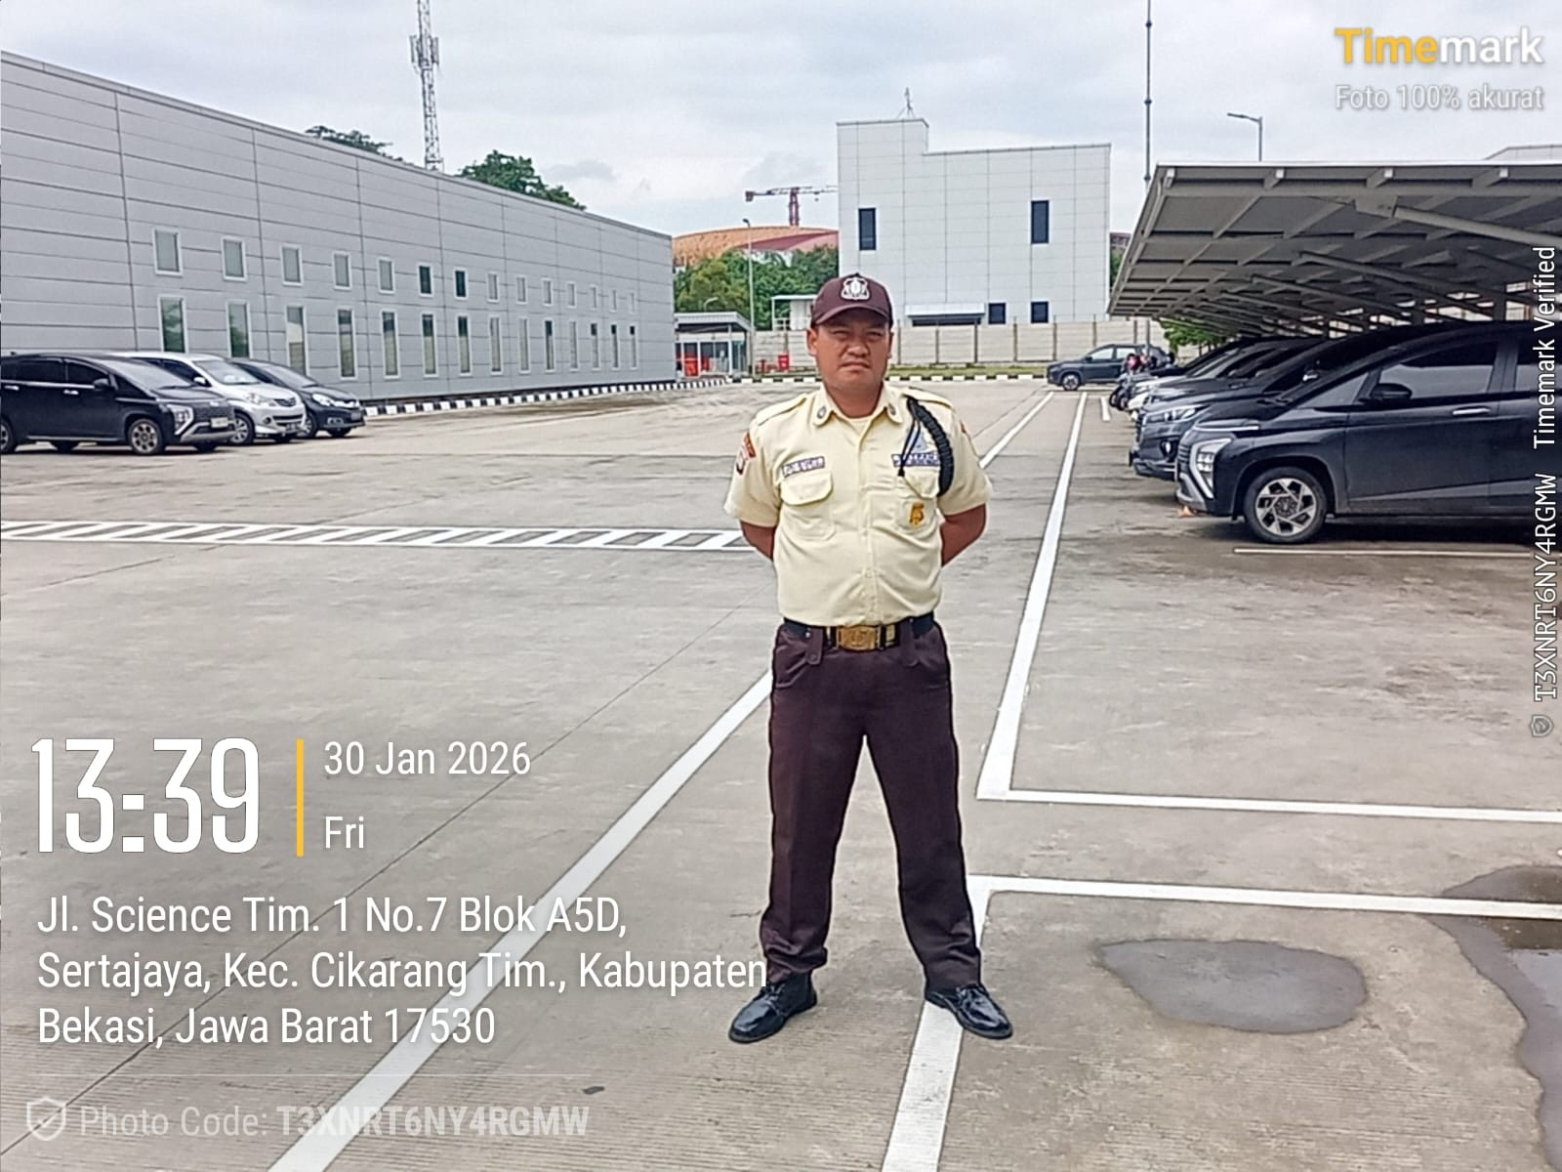
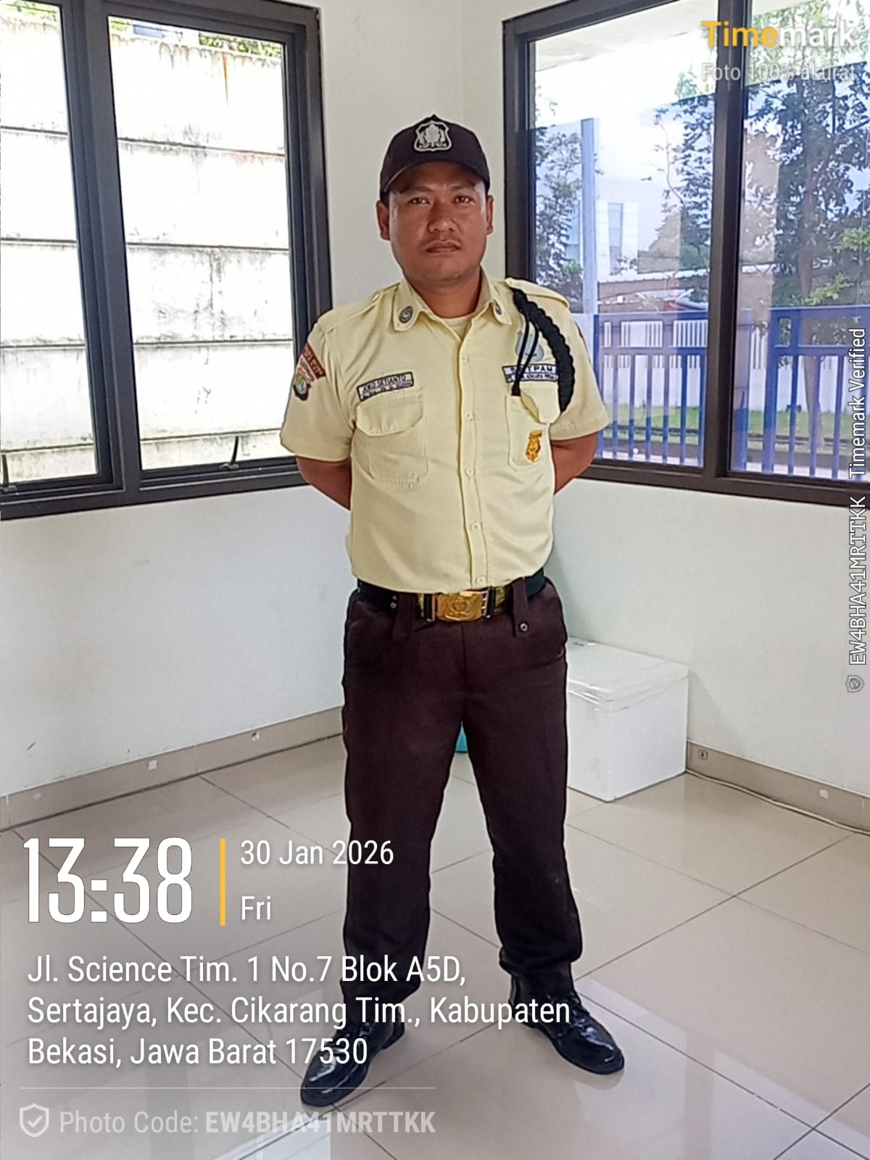


Slide 4
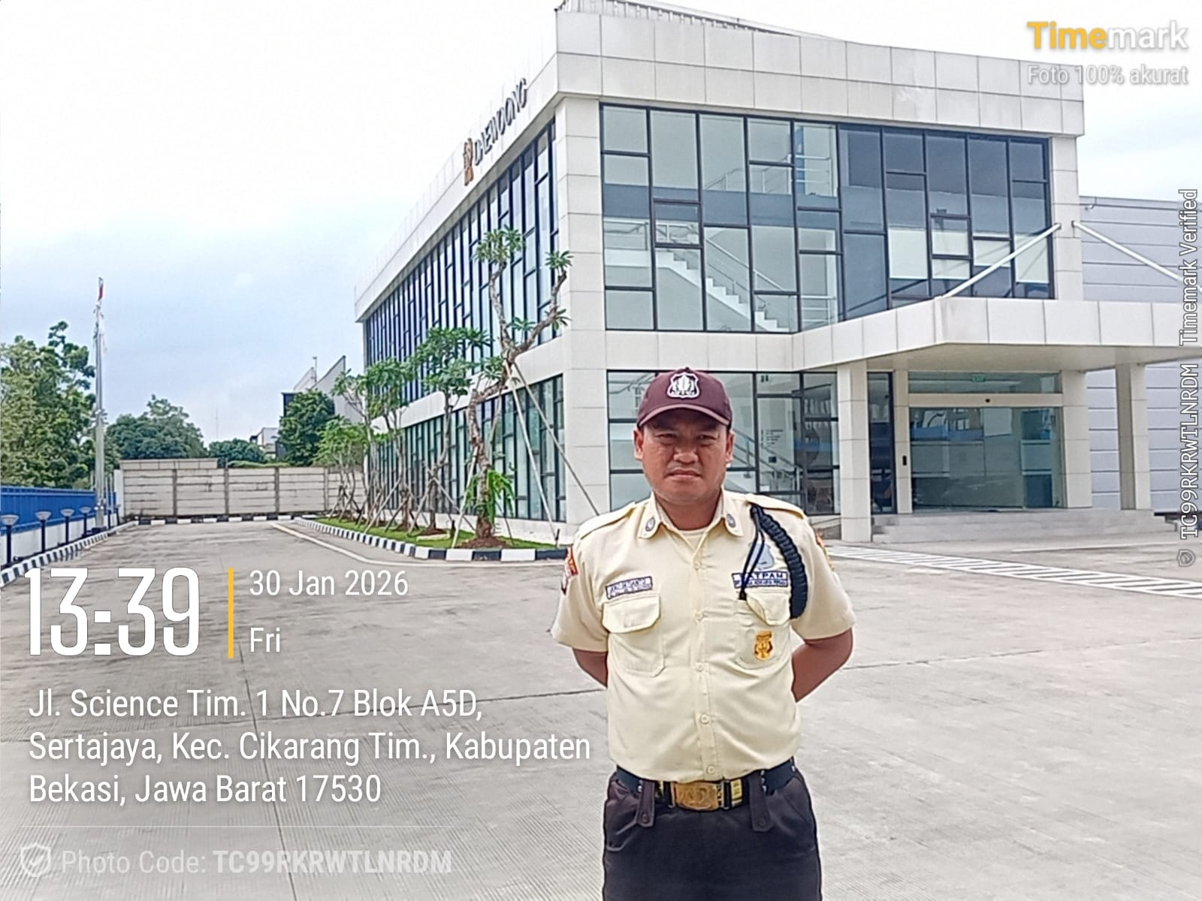
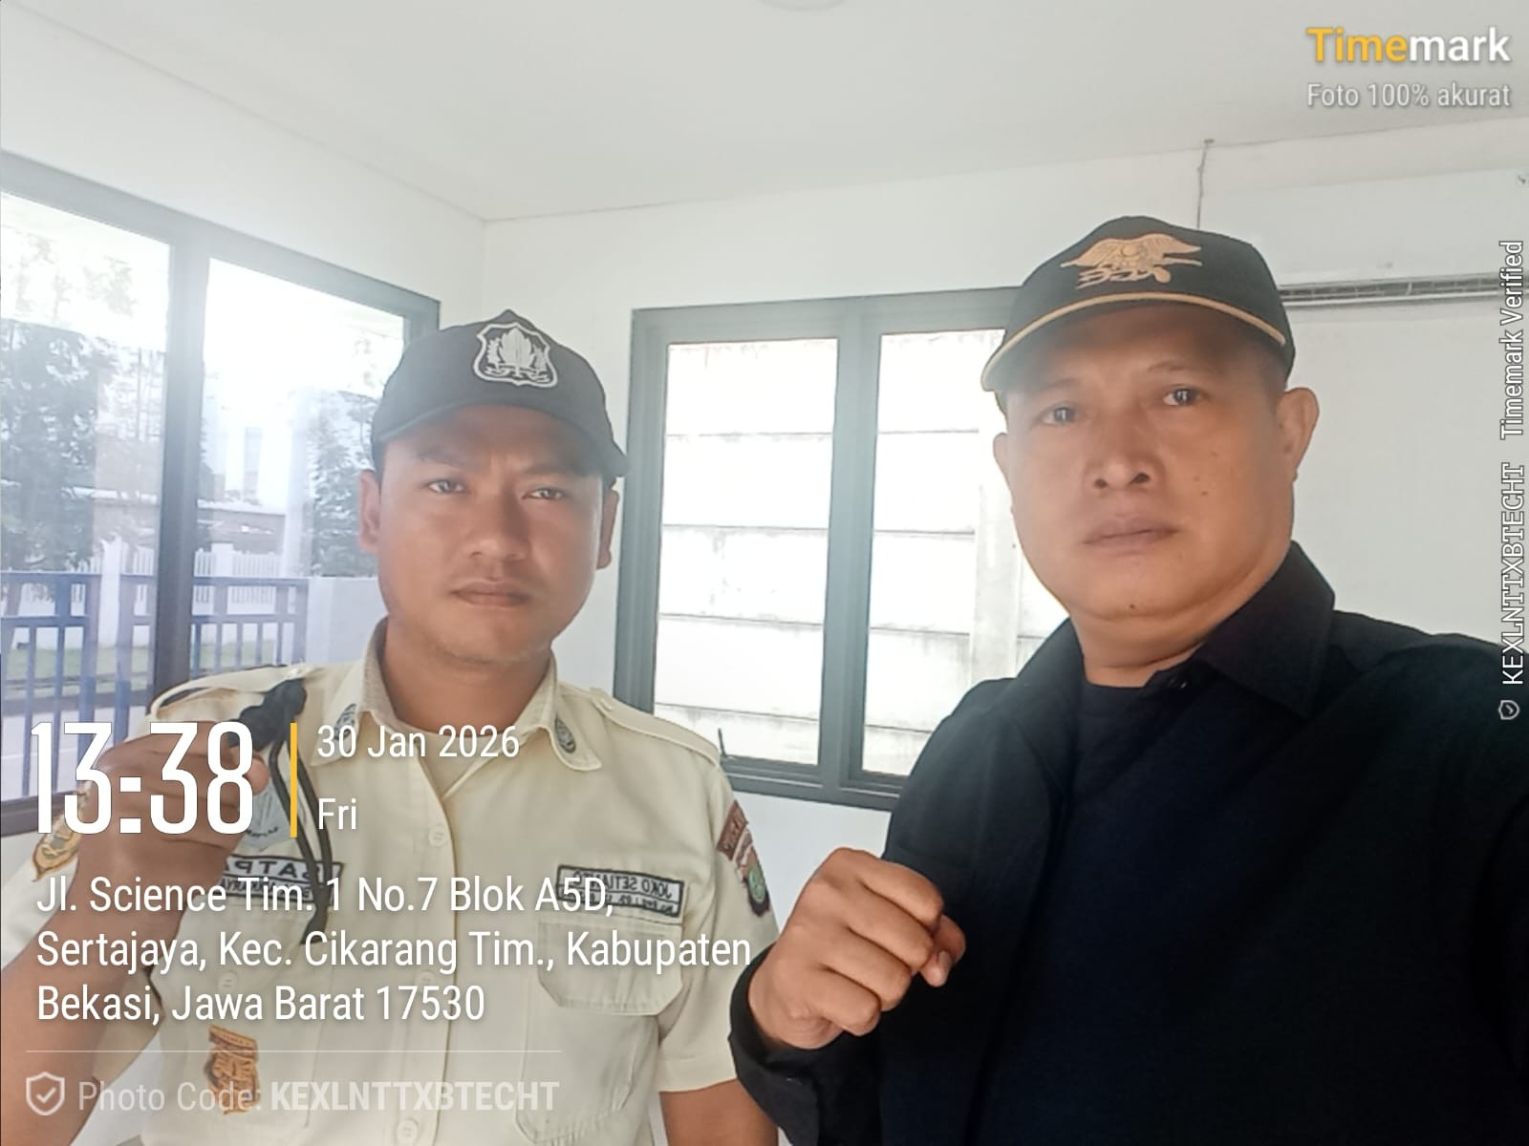

Slide 5
A. Ijin melaporkan hasil Check Point pada :
- Hari & Tgl : Jumat, 30 Januari 2026
- Tenan : PT. SELATOX
- Shift : 1
- Waktu : 07.00 s/d 15.00 wib.
- Petugas Jaga :
- Anton ( Chief )
- Joko Ridno Ngadianto
- Nur Mardiansyah
- Hendri Hermanto
B. Petugas Cek Point :
- Surana
C. Hasil Temuan :
- Nihil
D. Tindakan yg di lakukan :
- Pertahankan
Demikian dilaporkan.
BAP ( Berani Aktif Peduli )

Slide 6
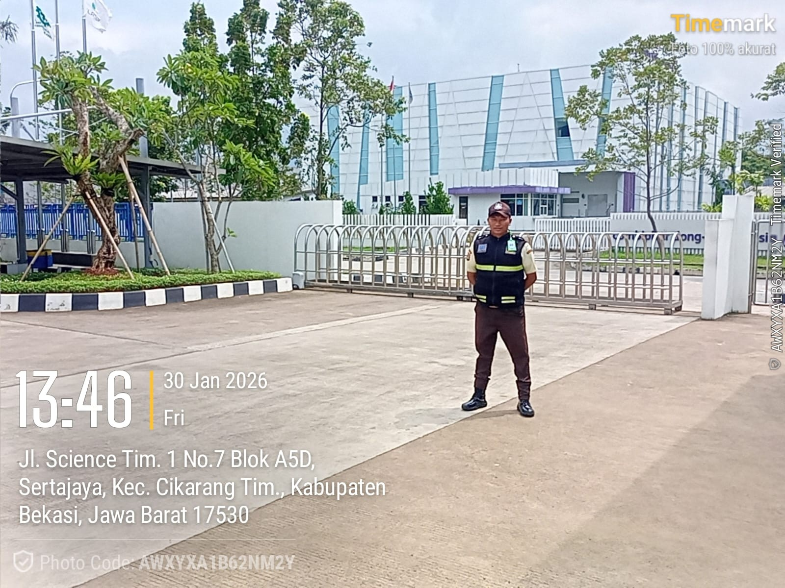
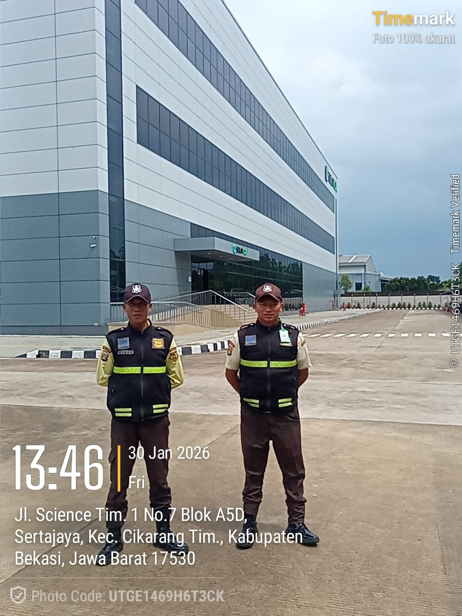

Slide 7
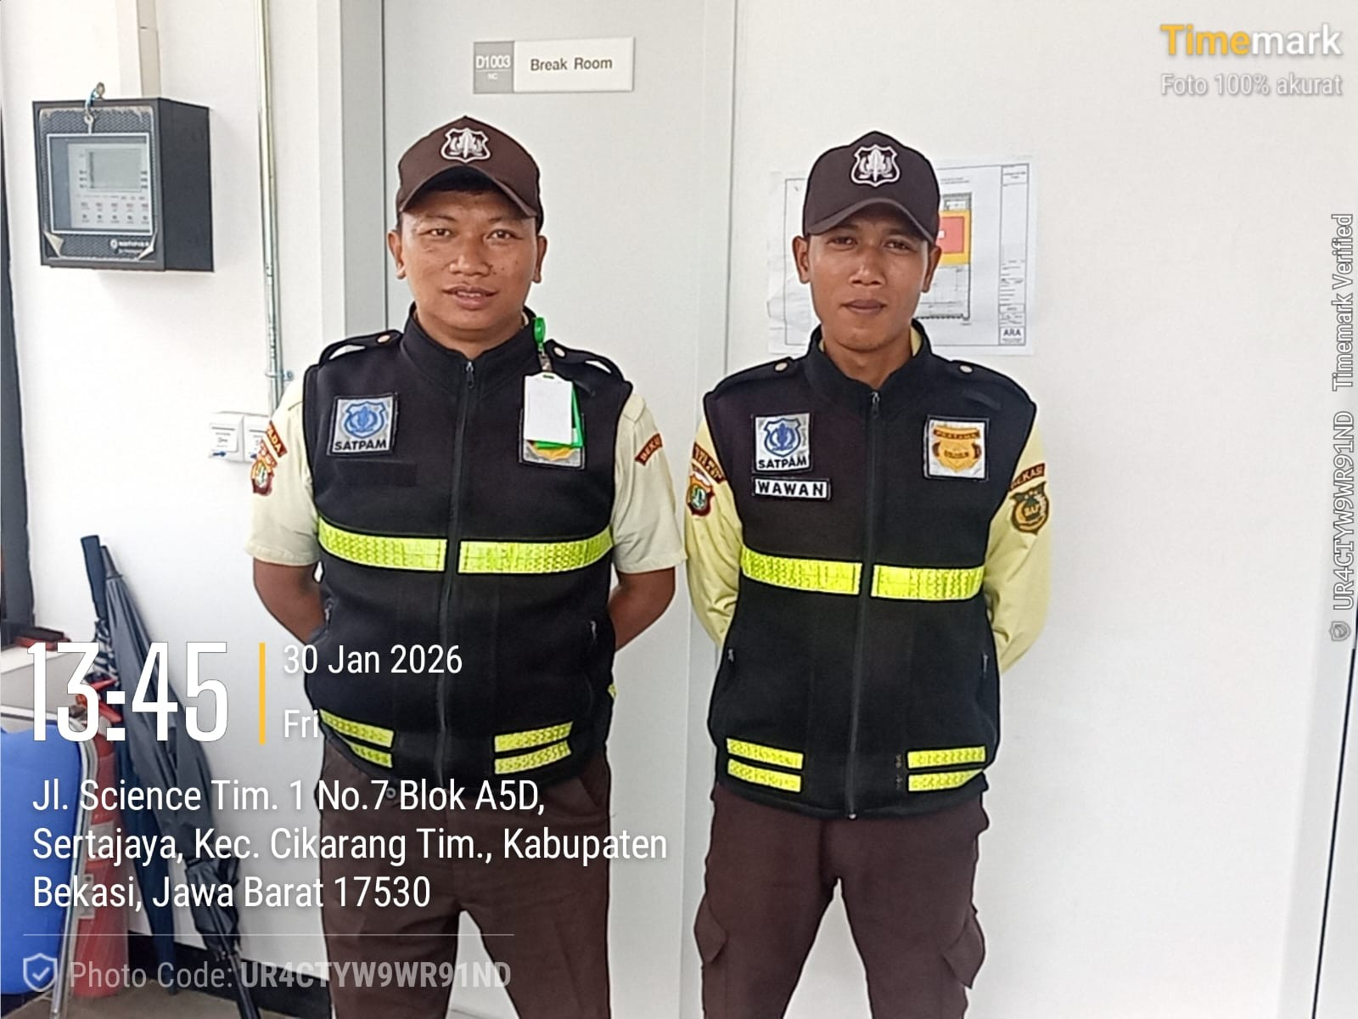
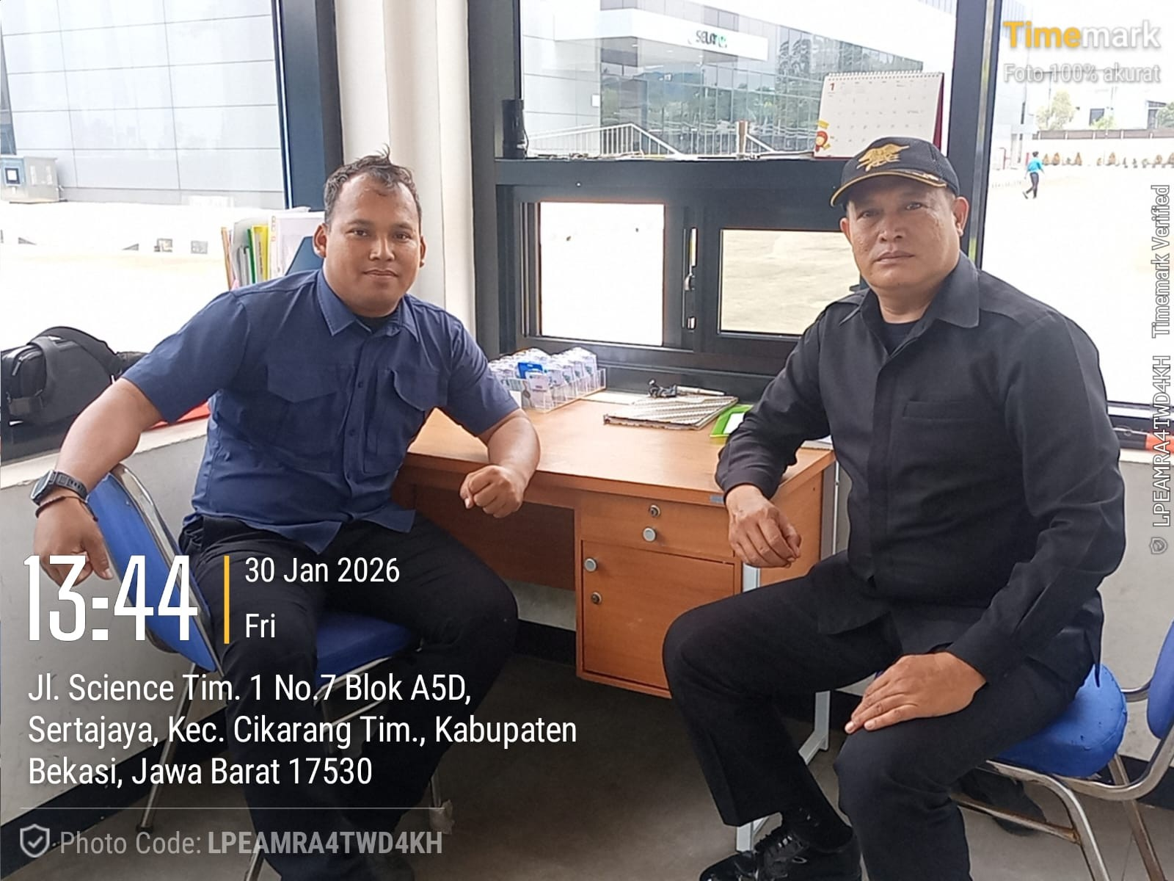

Slide 8
A. Ijin melaporkan hasil Check Point pada :
- Hari & Tgl : Jumat, 30 Januari 2026
- Tenan : PT. Fuji Seimitsu-2
- Shift : 1
- Waktu : 08.00 s/d 16.00 wib.
- Petugas Jaga :
- Ghani Firmansyah
- Udi Tarmudi
B. Petugas Cek Point :
- Surana
C. Hasil Temuan :
- Nihil
D. Tindakan yg di lakukan :
- Pertahankan
Demikian dilaporkan.
BAP ( Berani Aktif Peduli )

Slide 9
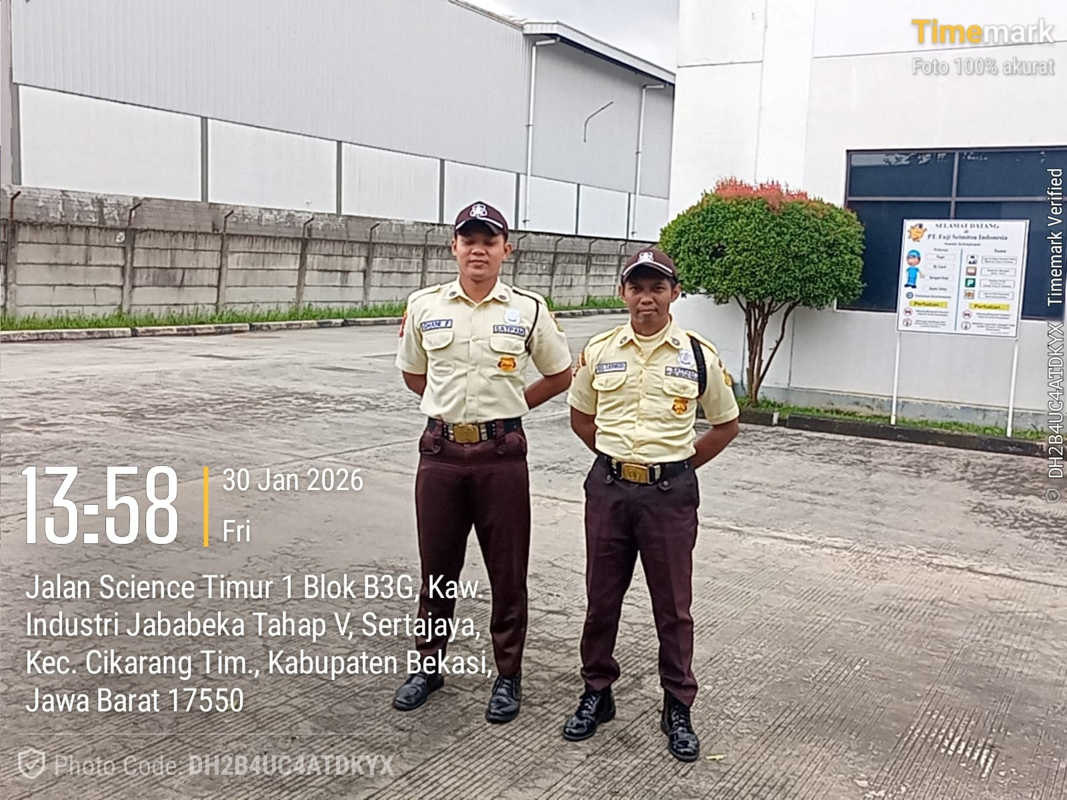
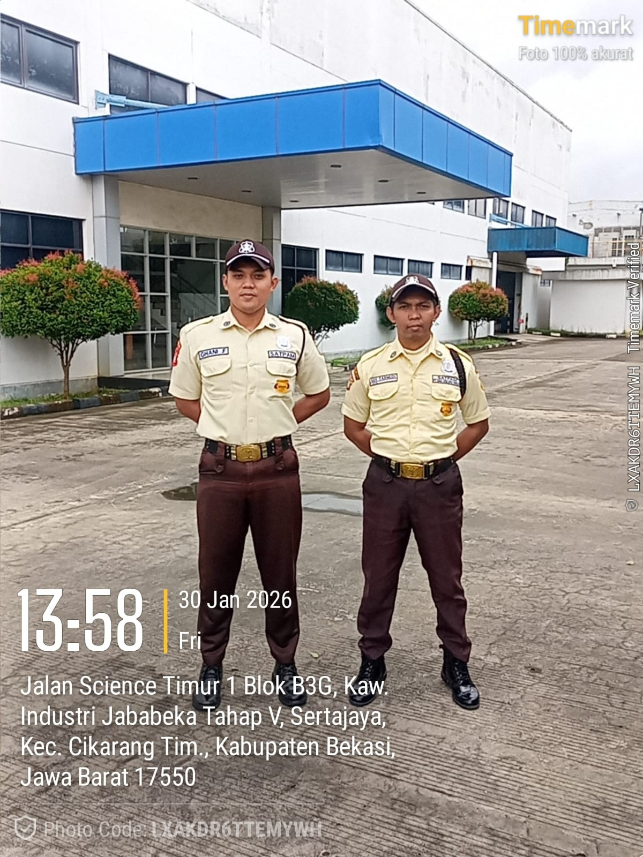

Slide 10
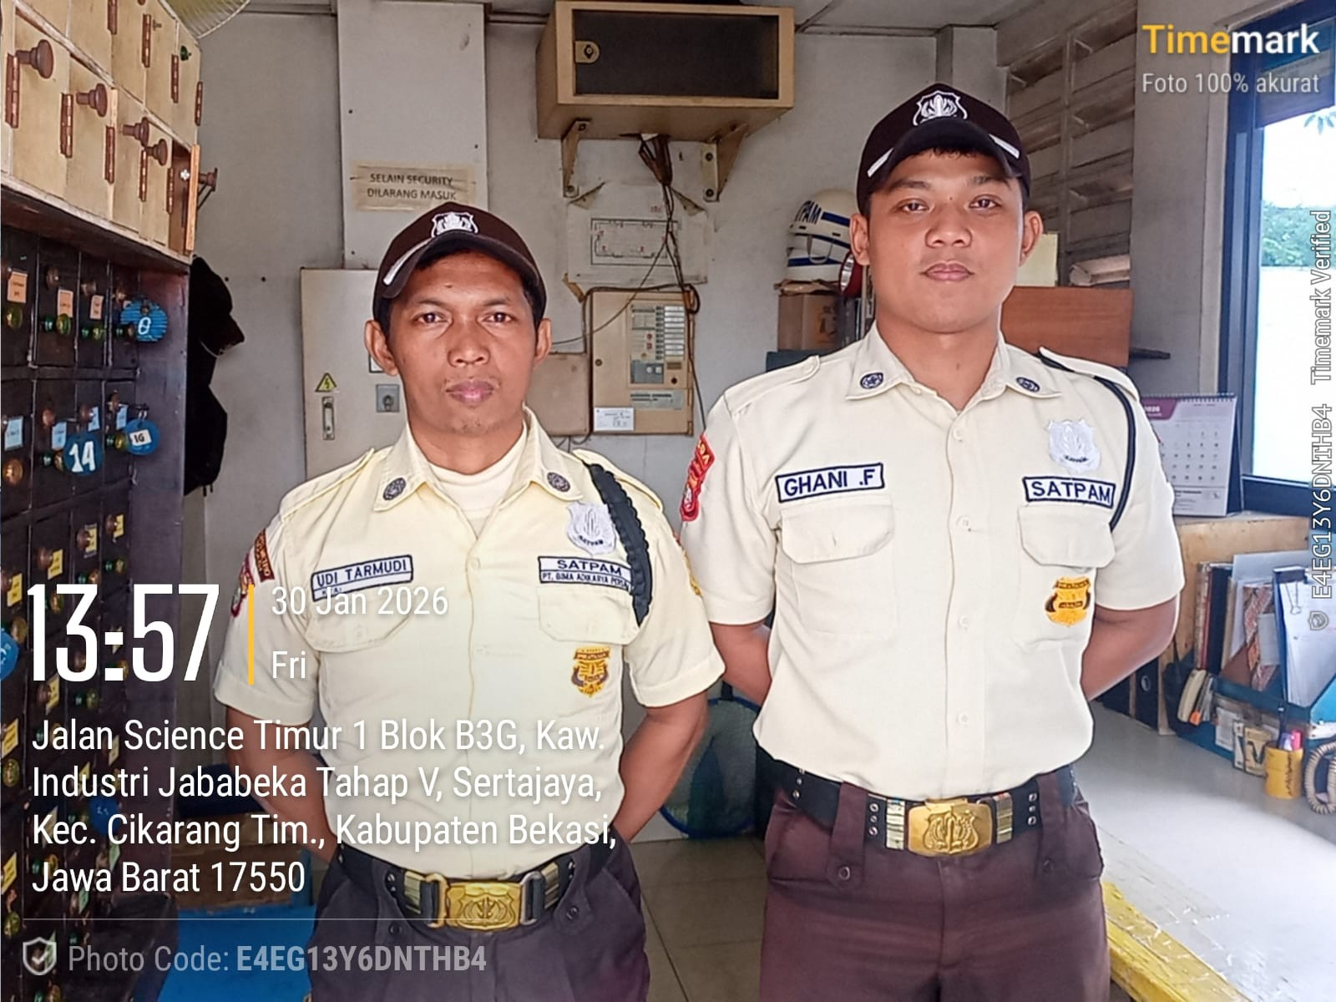
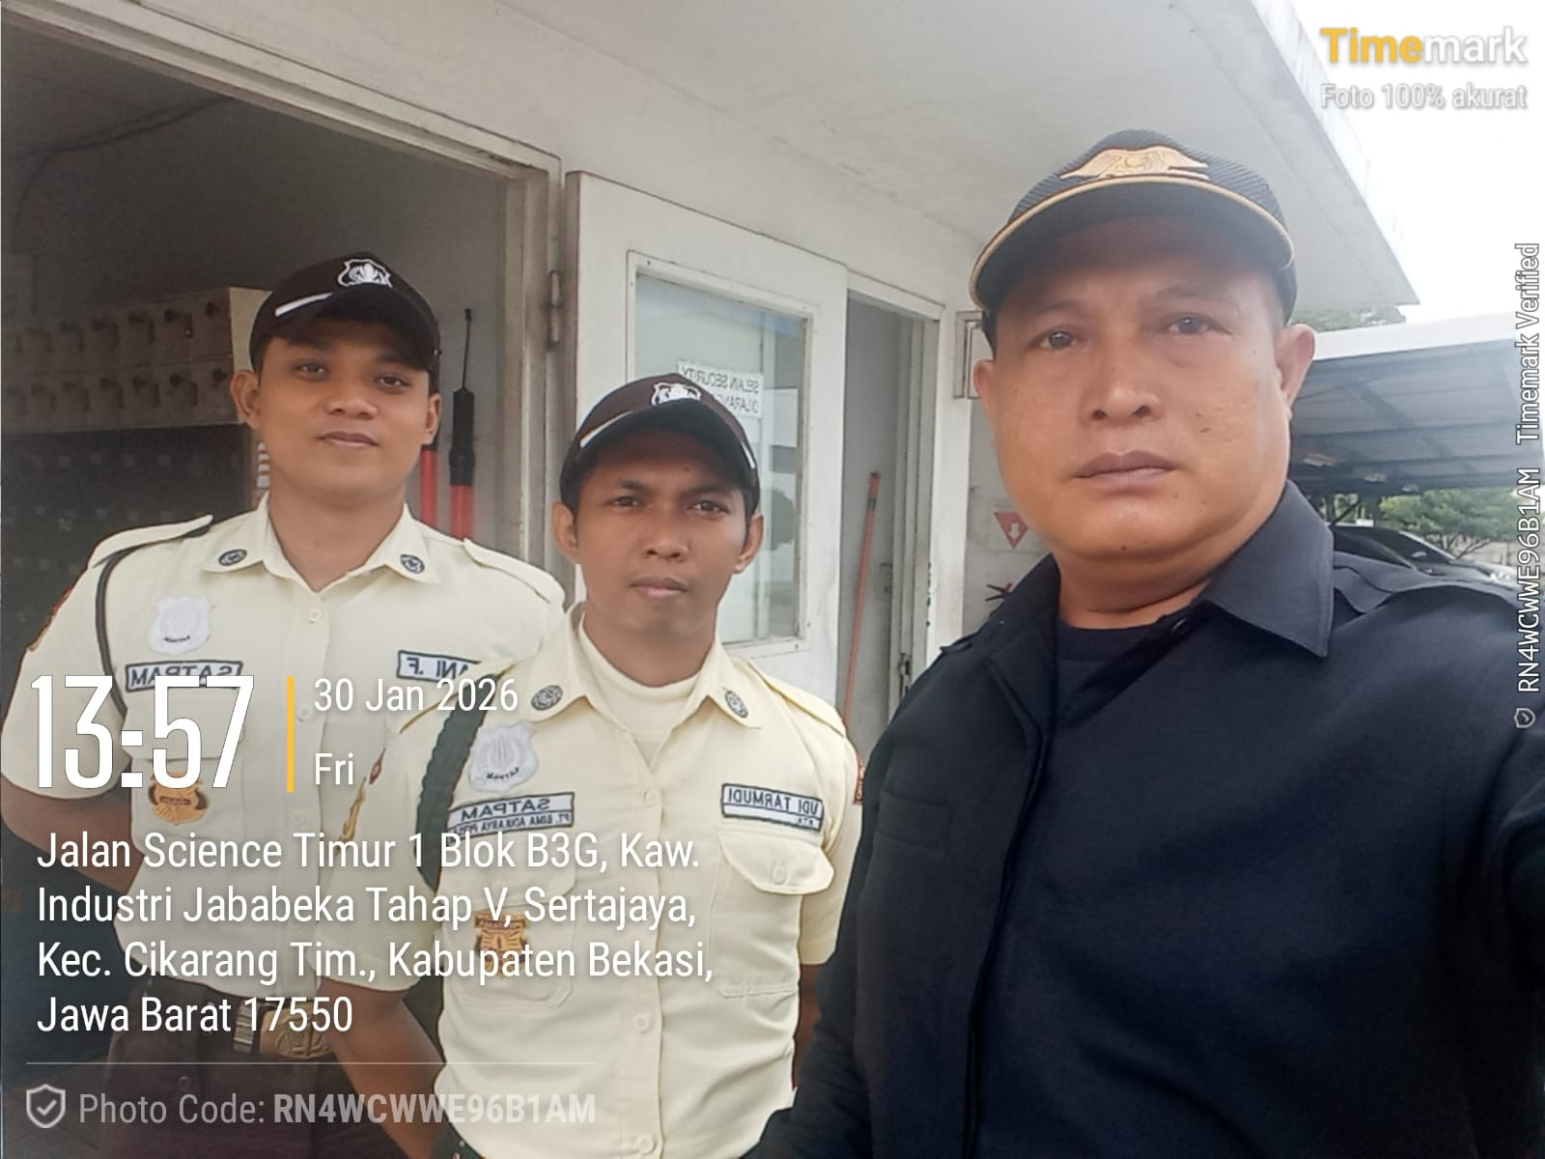

Slide 11
A. Ijin melaporkan hasil Check Point pada :
- Hari & Tgl : Jumat, 30 Januari 2026
- Tenan : PT. SAKATA Ink
- Shift : 1
- Waktu : 08.00 s/d 16.00 wib.
- Petugas Jaga :
- Aris Dwi Setiawan
B. Petugas Cek Point :
- Surana
C. Hasil Temuan :
- Nihil
D. Tindakan yg di lakukan :
- Pertahankan
Demikian dilaporkan.
BAP ( Berani Aktif Peduli )

Slide 12
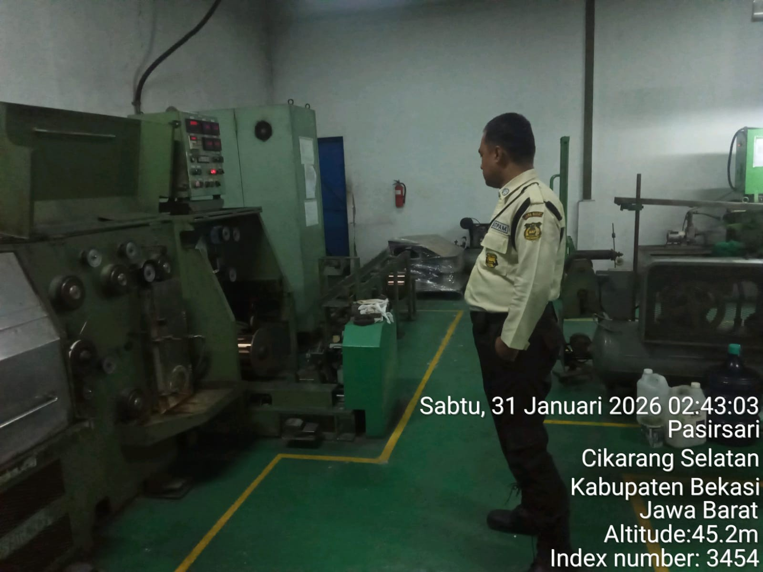
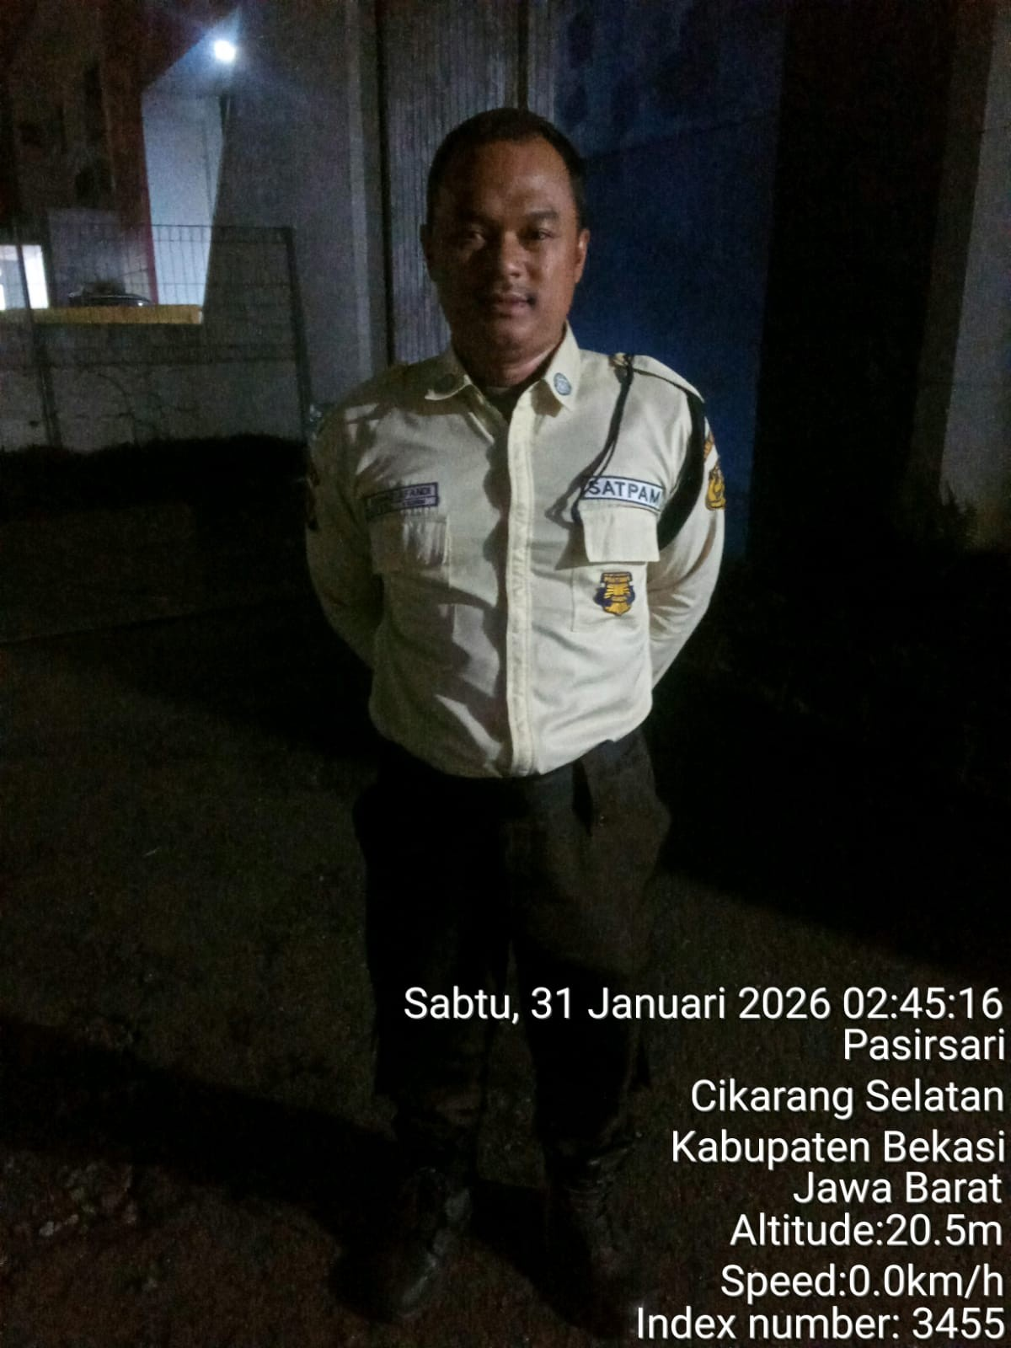

Slide 13
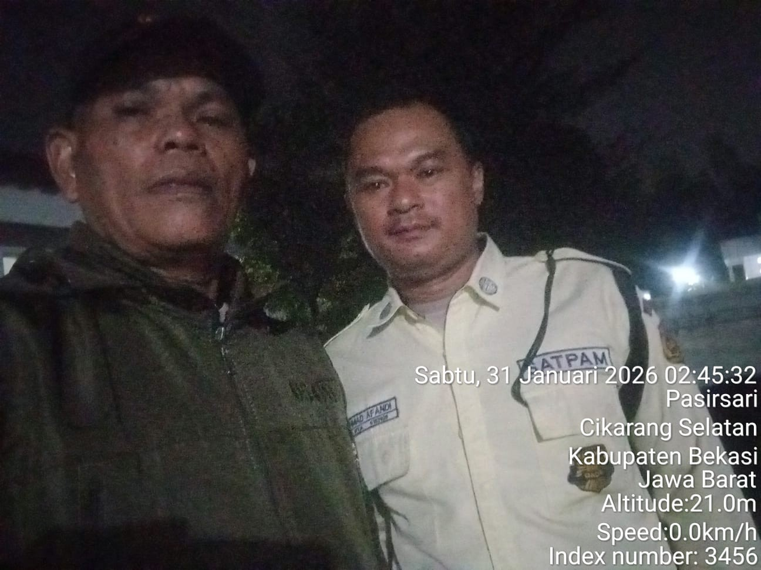
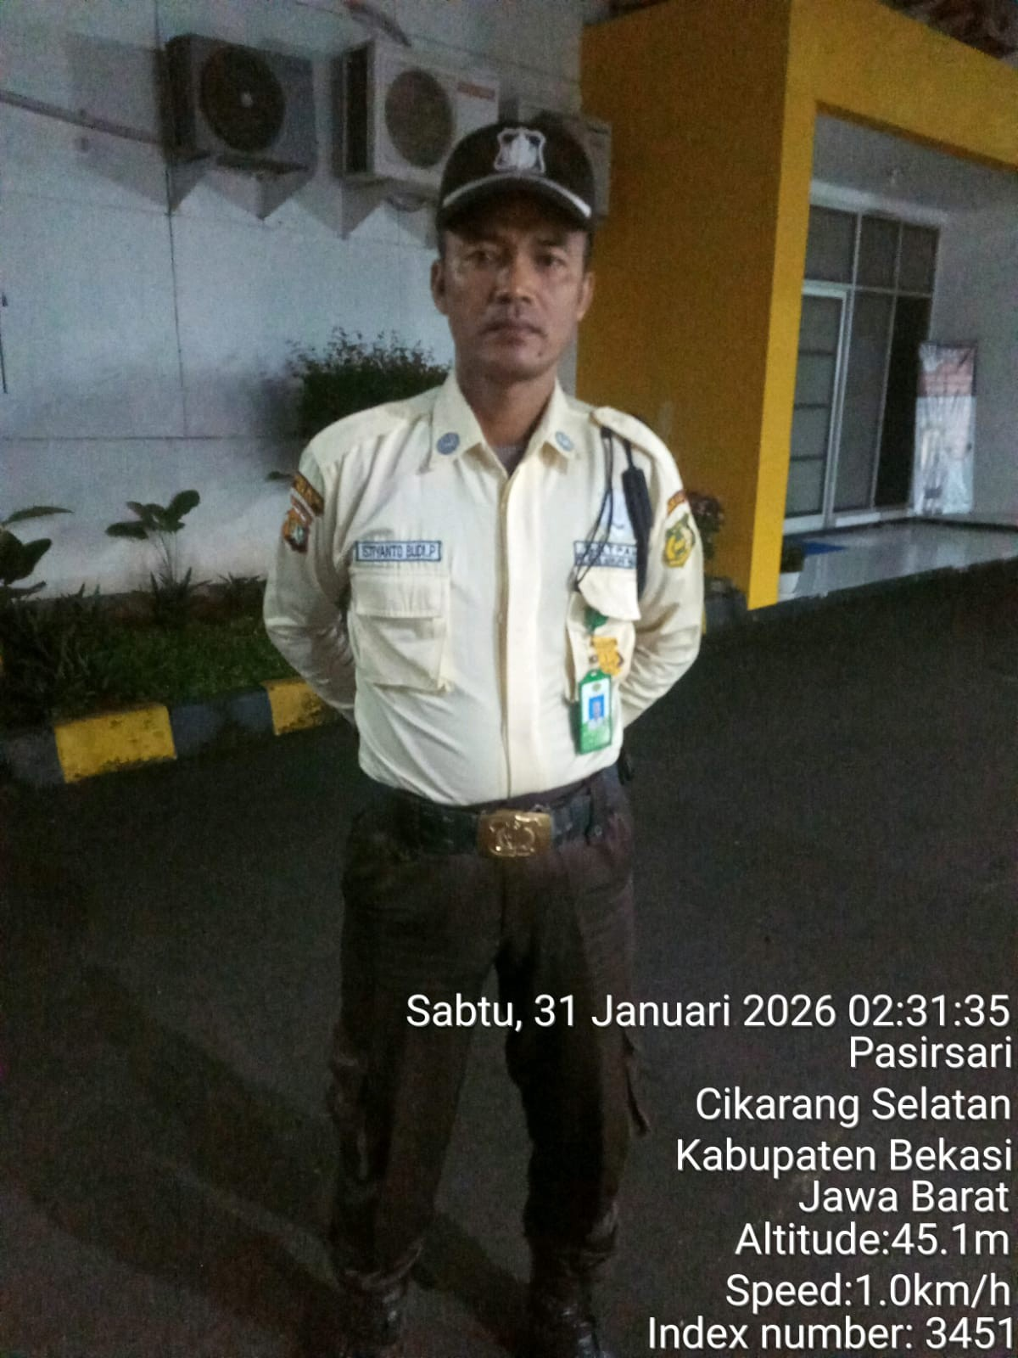

Slide 14
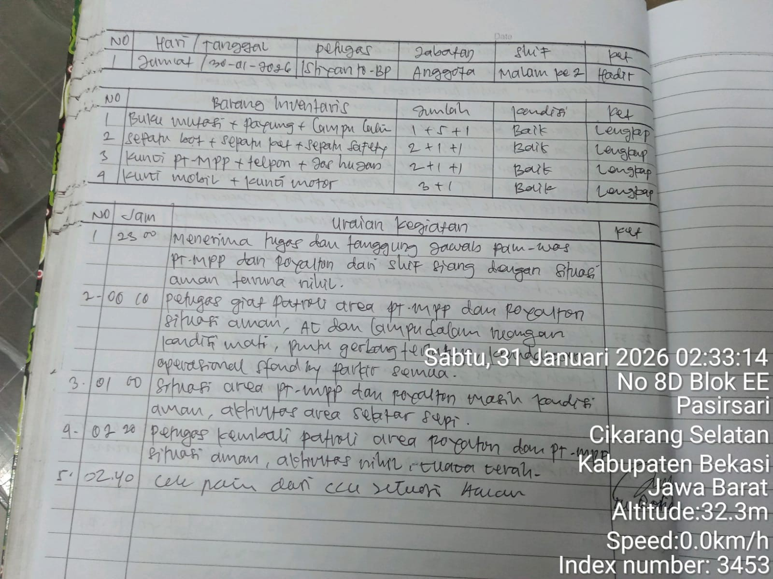
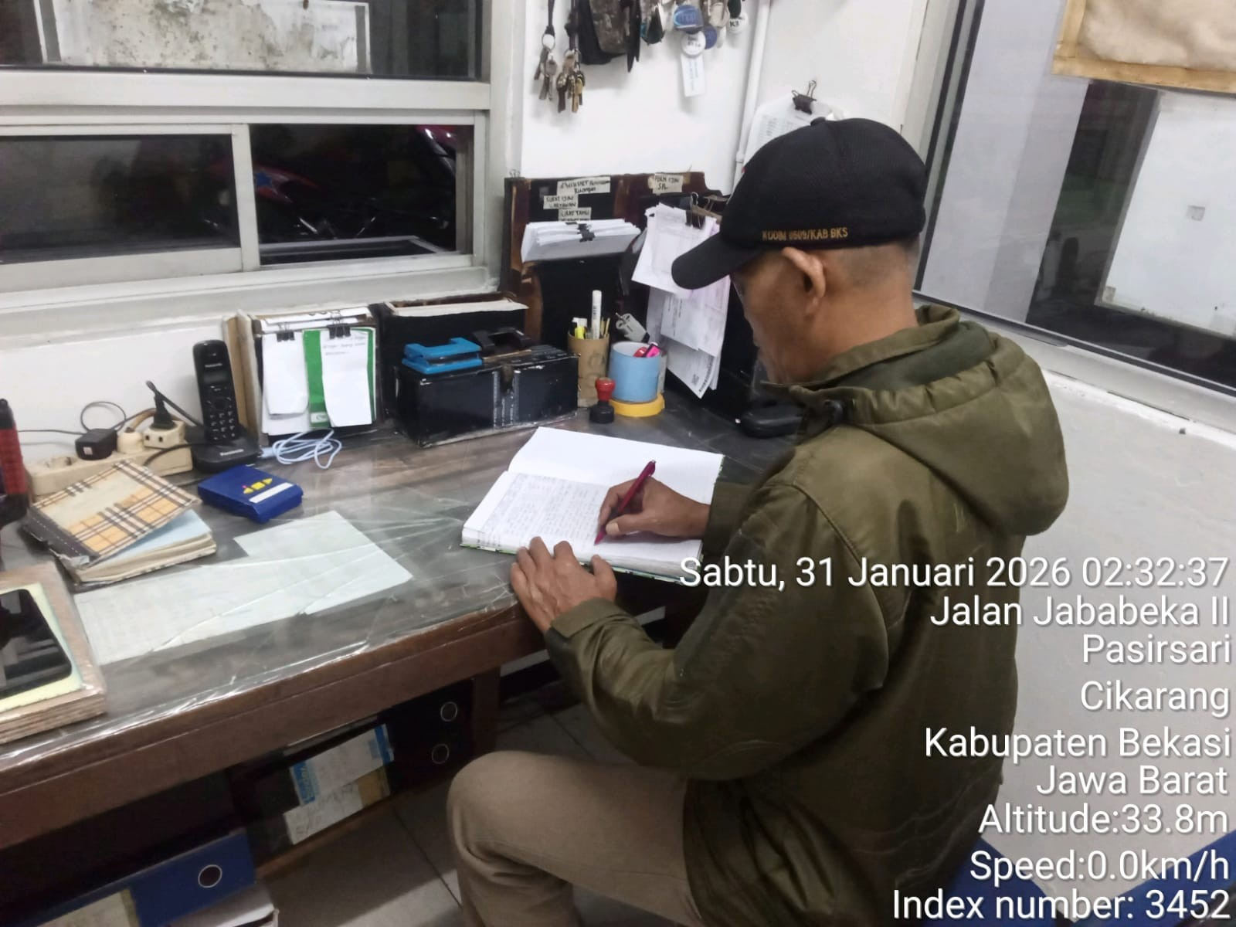

Slide 15
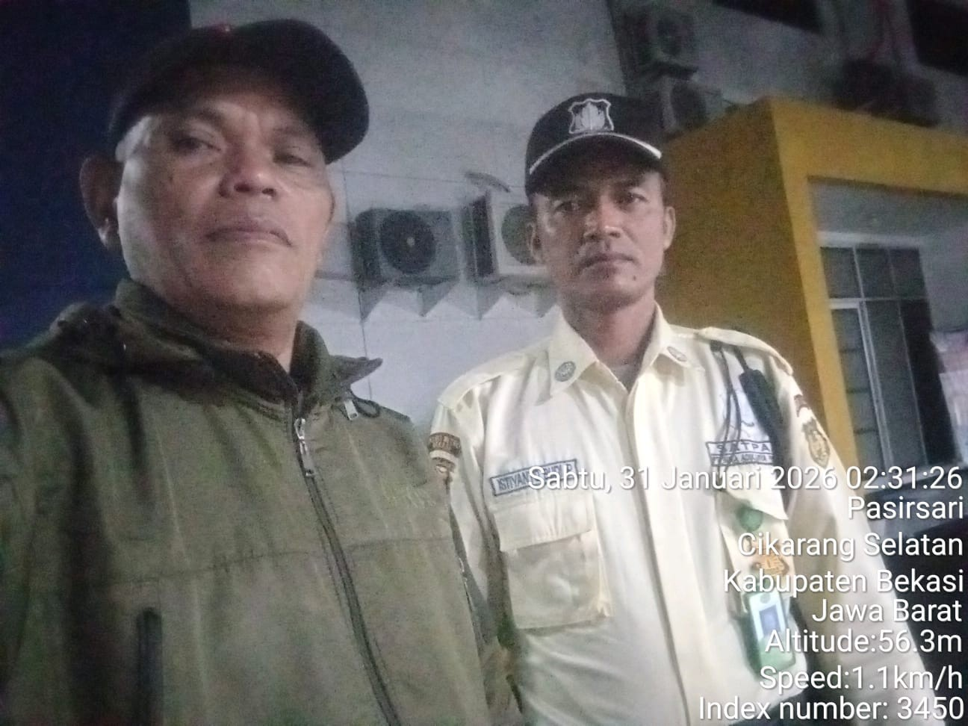
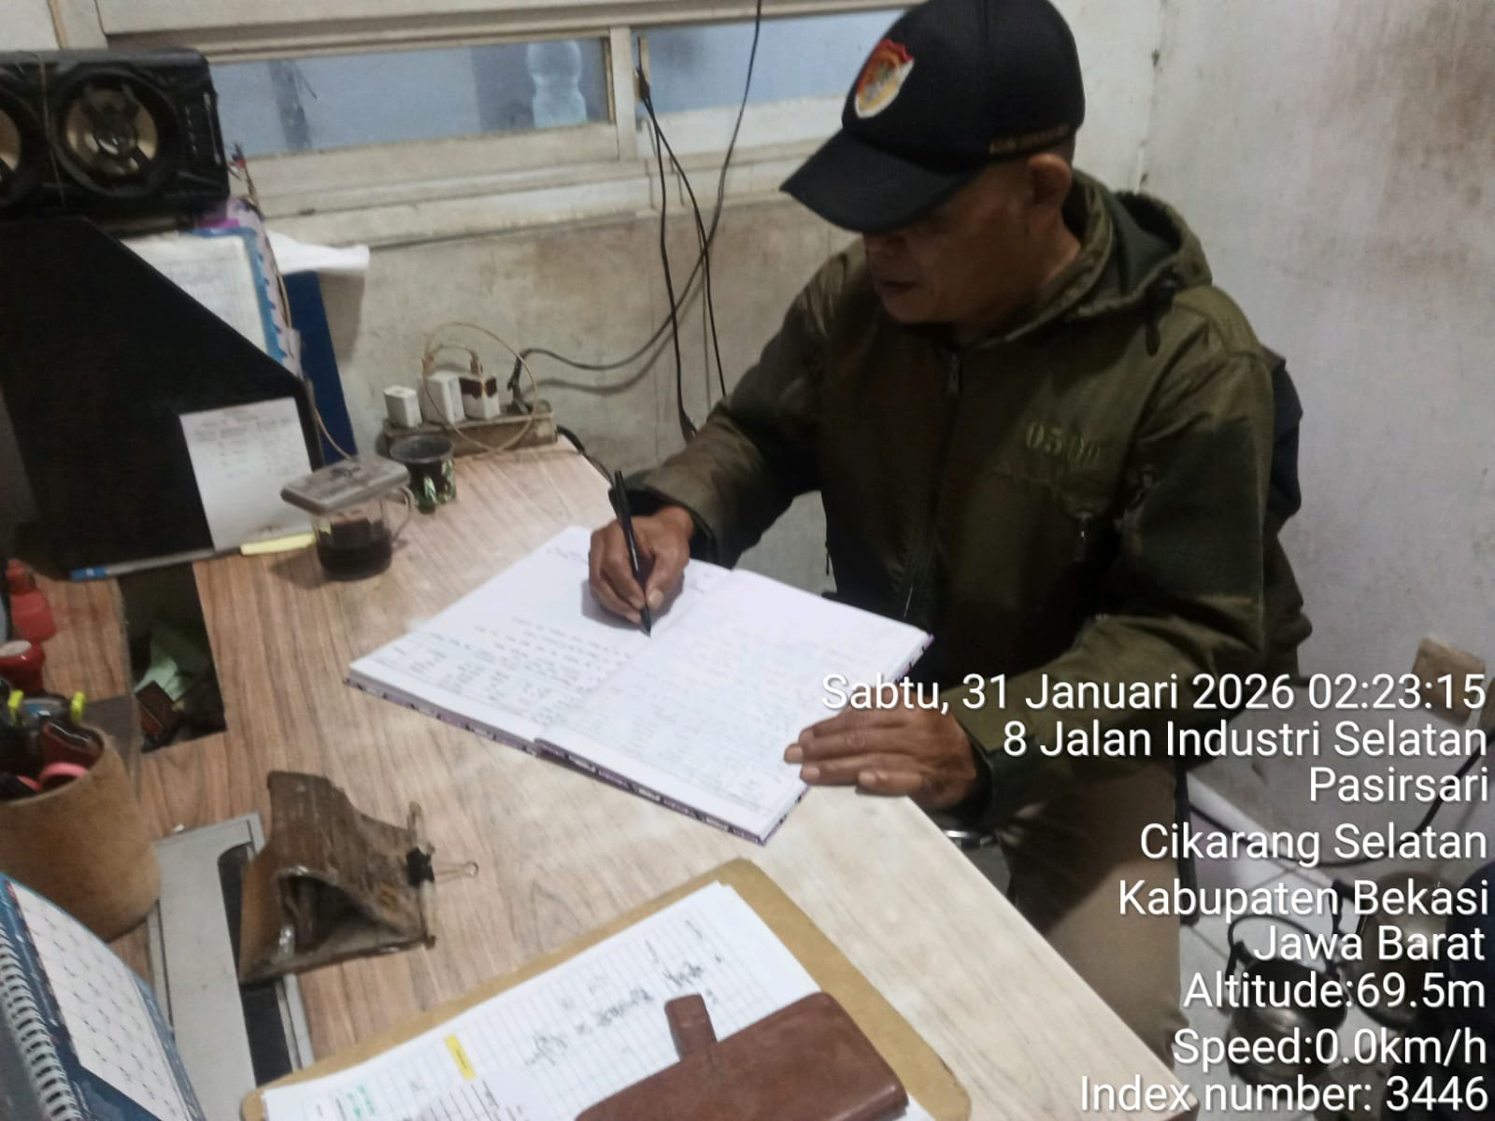

Slide 16
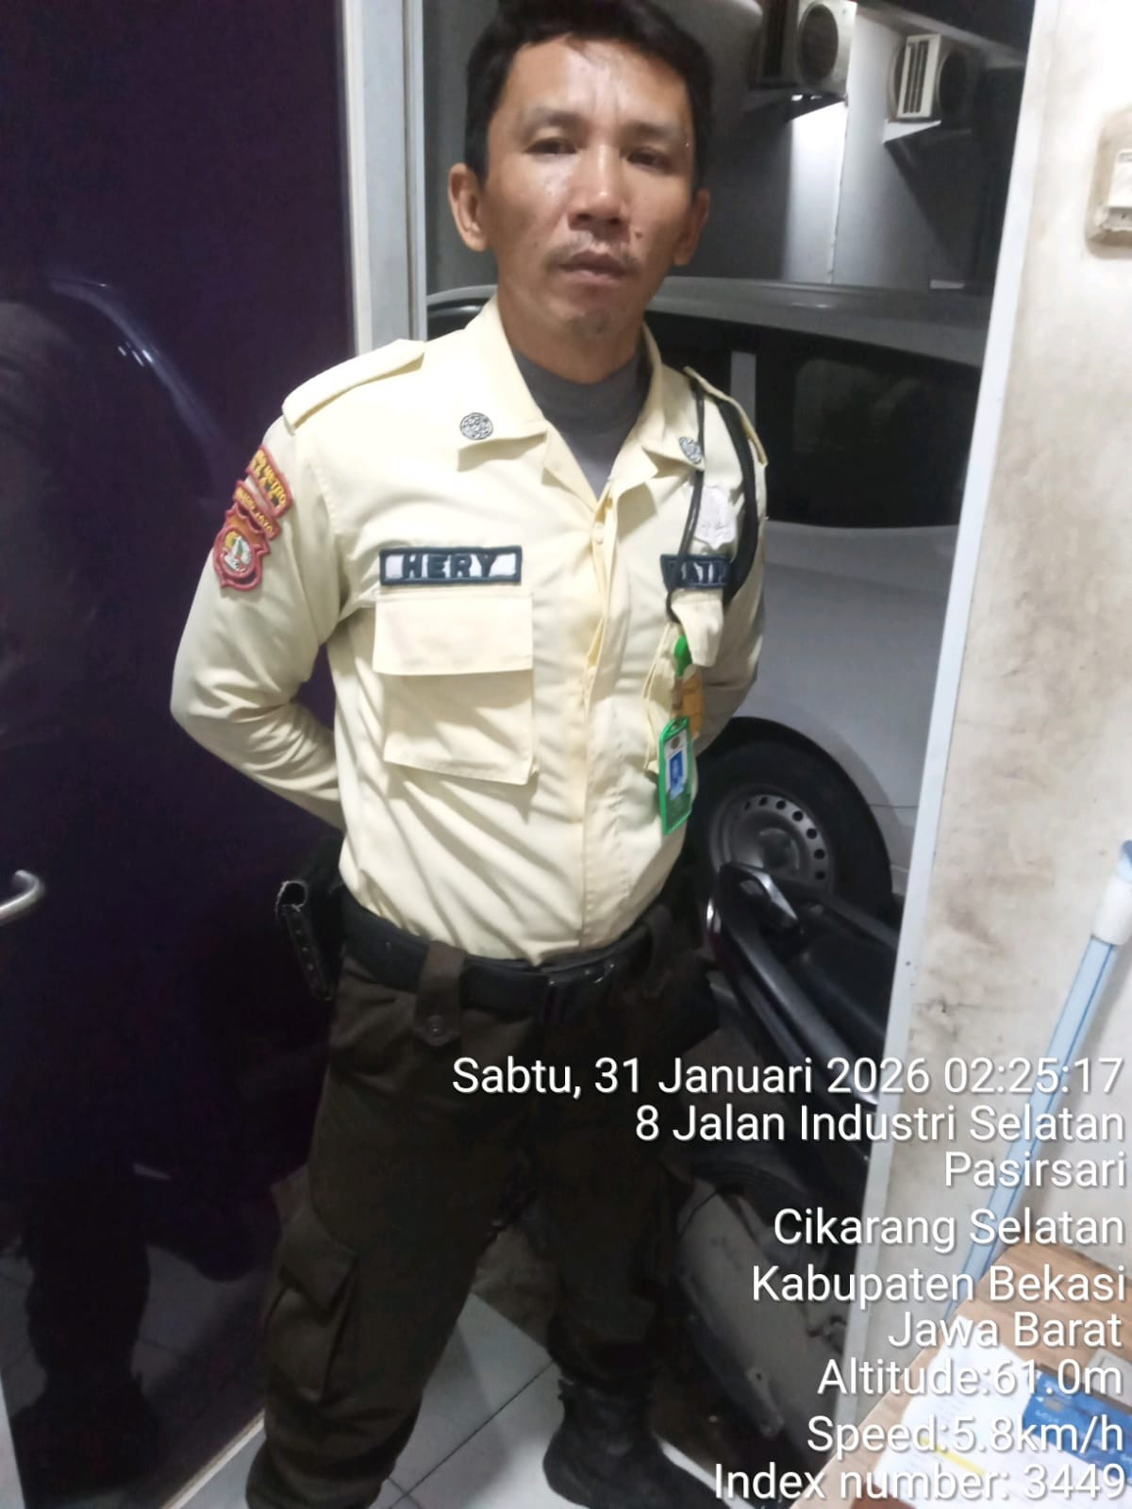
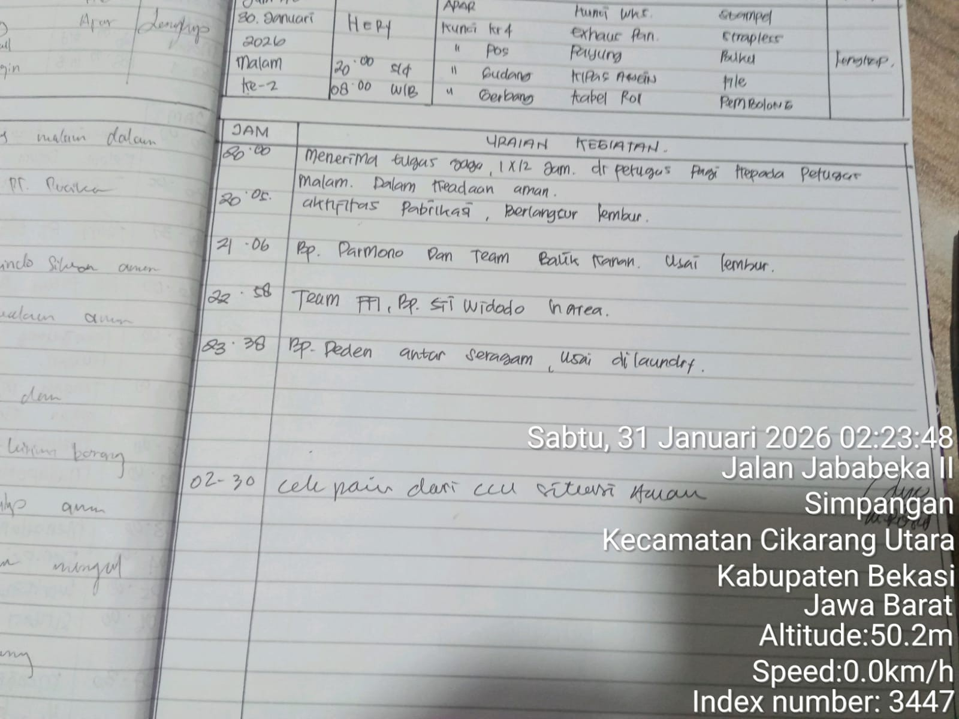

Slide 17
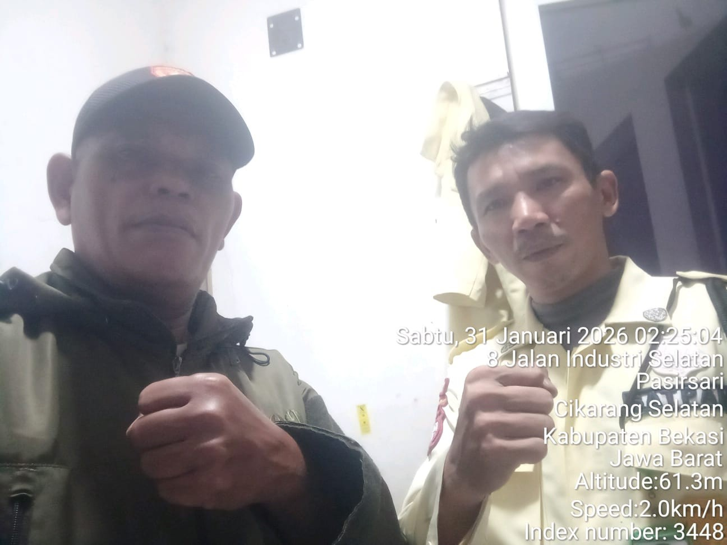
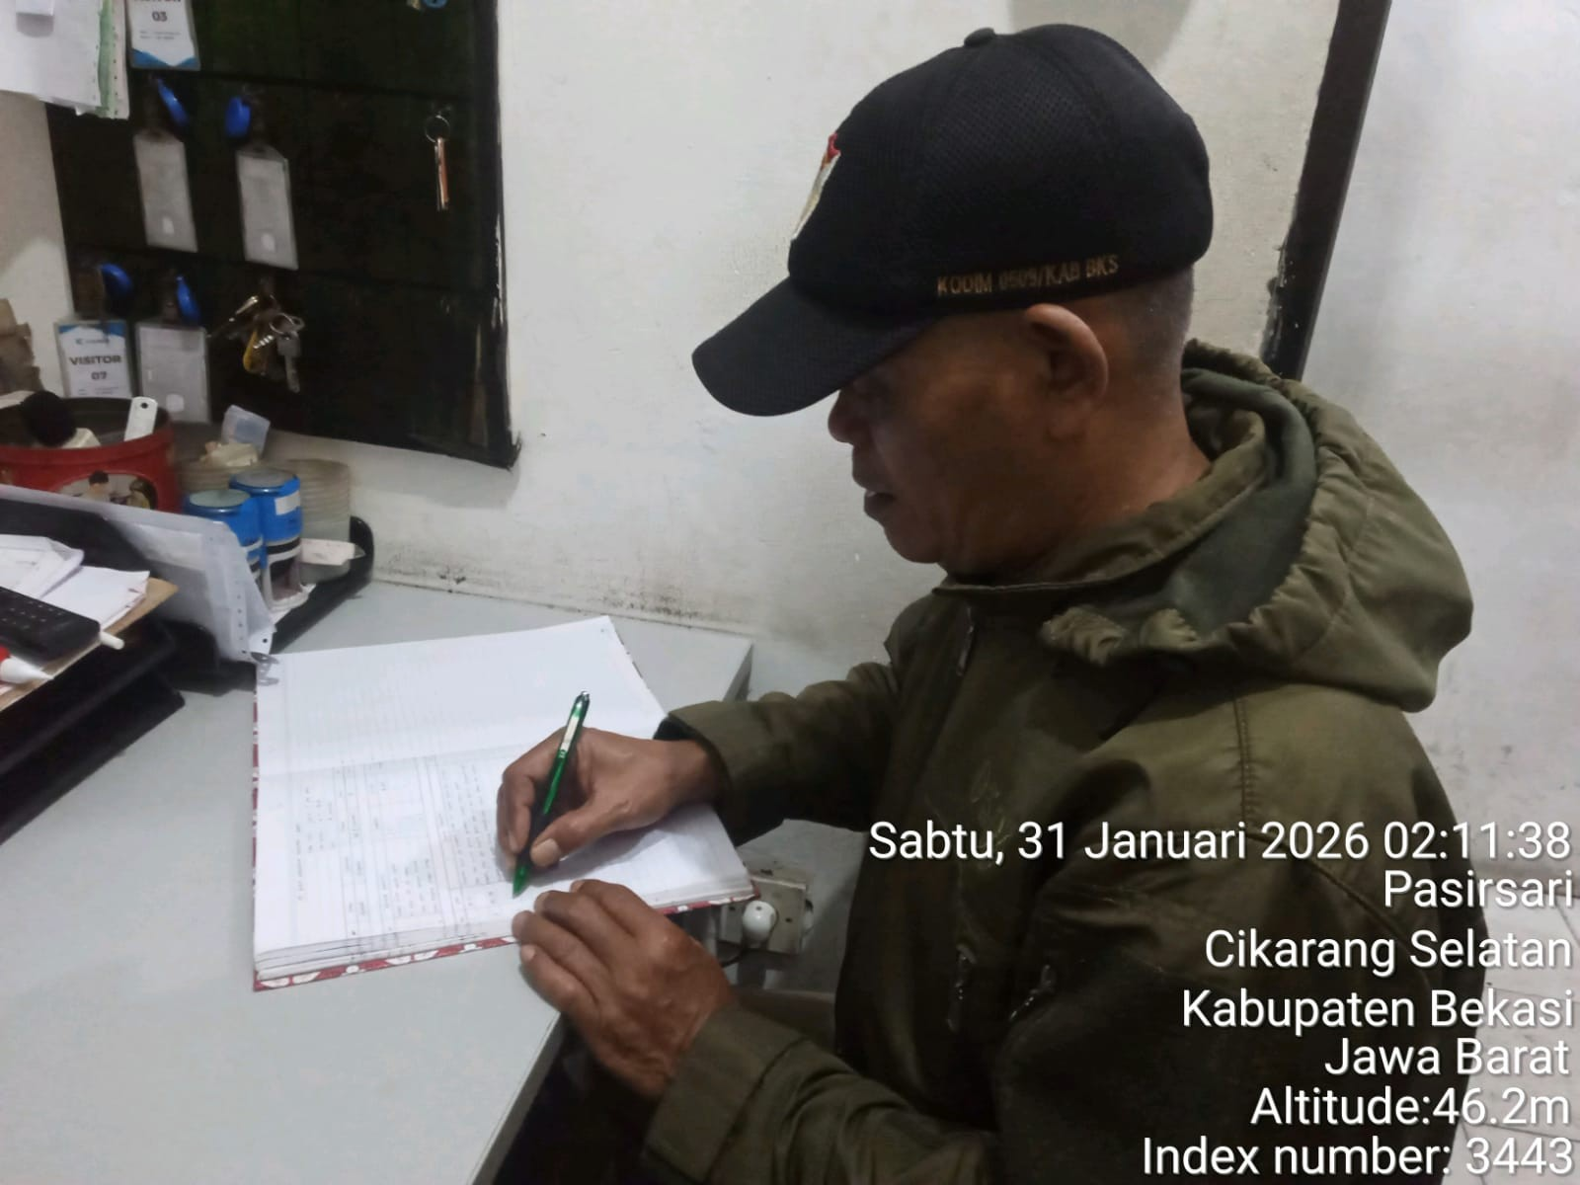

Slide 18
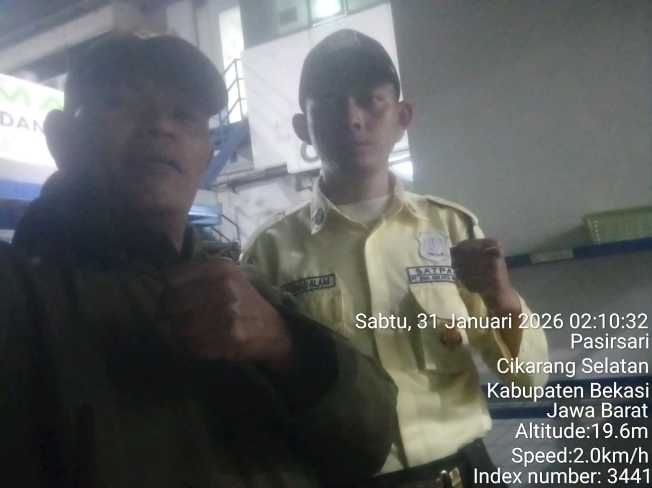
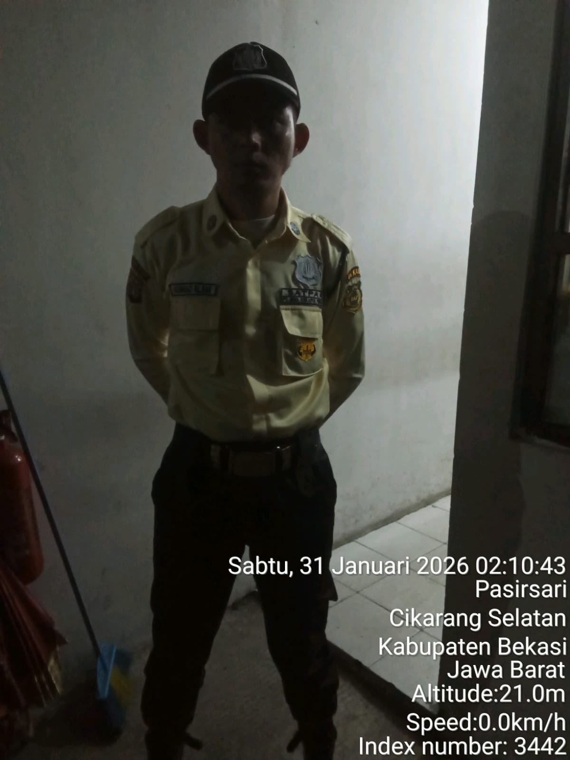

Slide 19
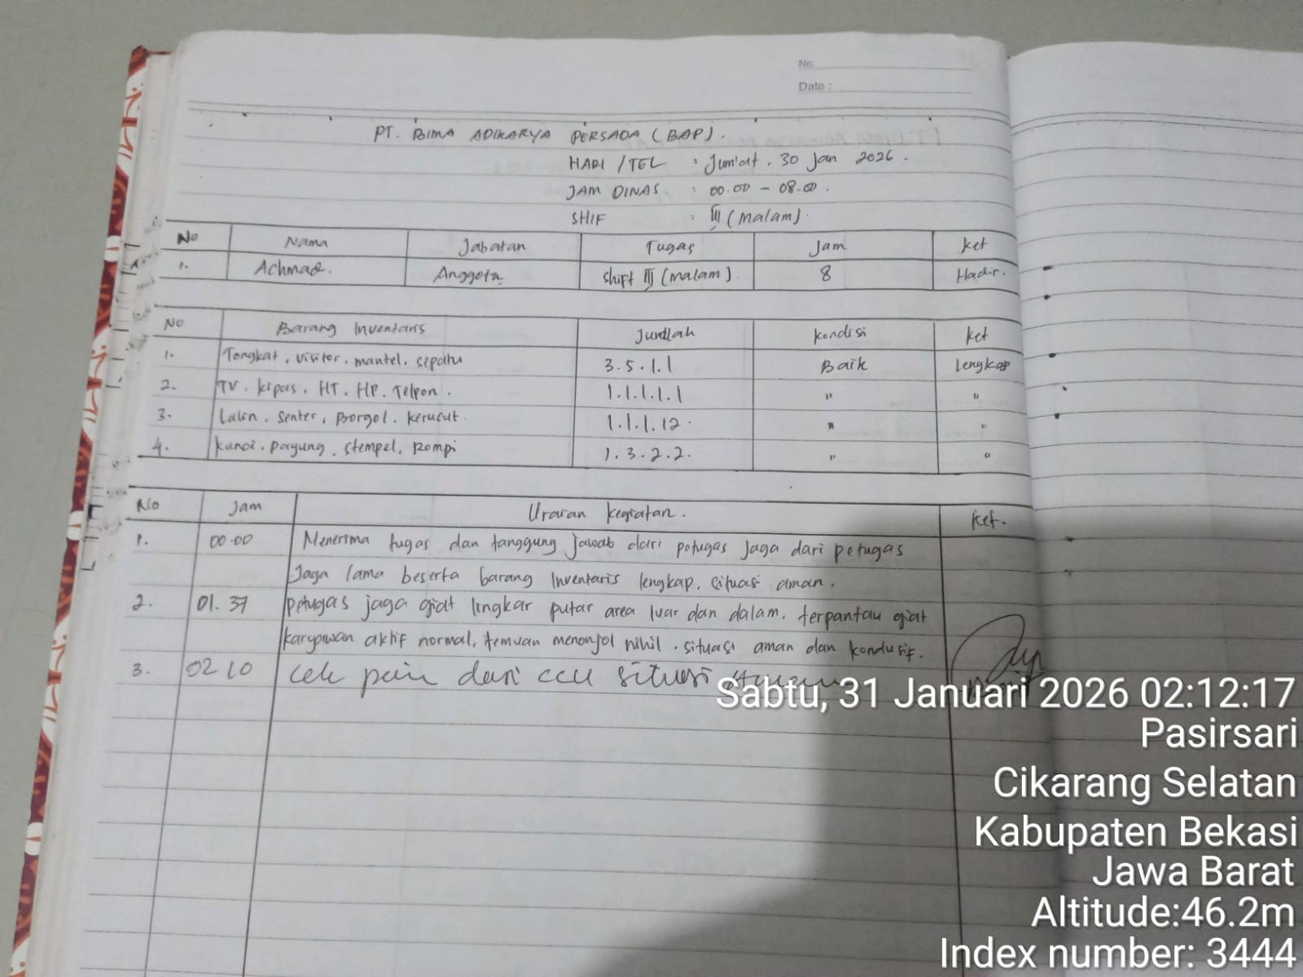
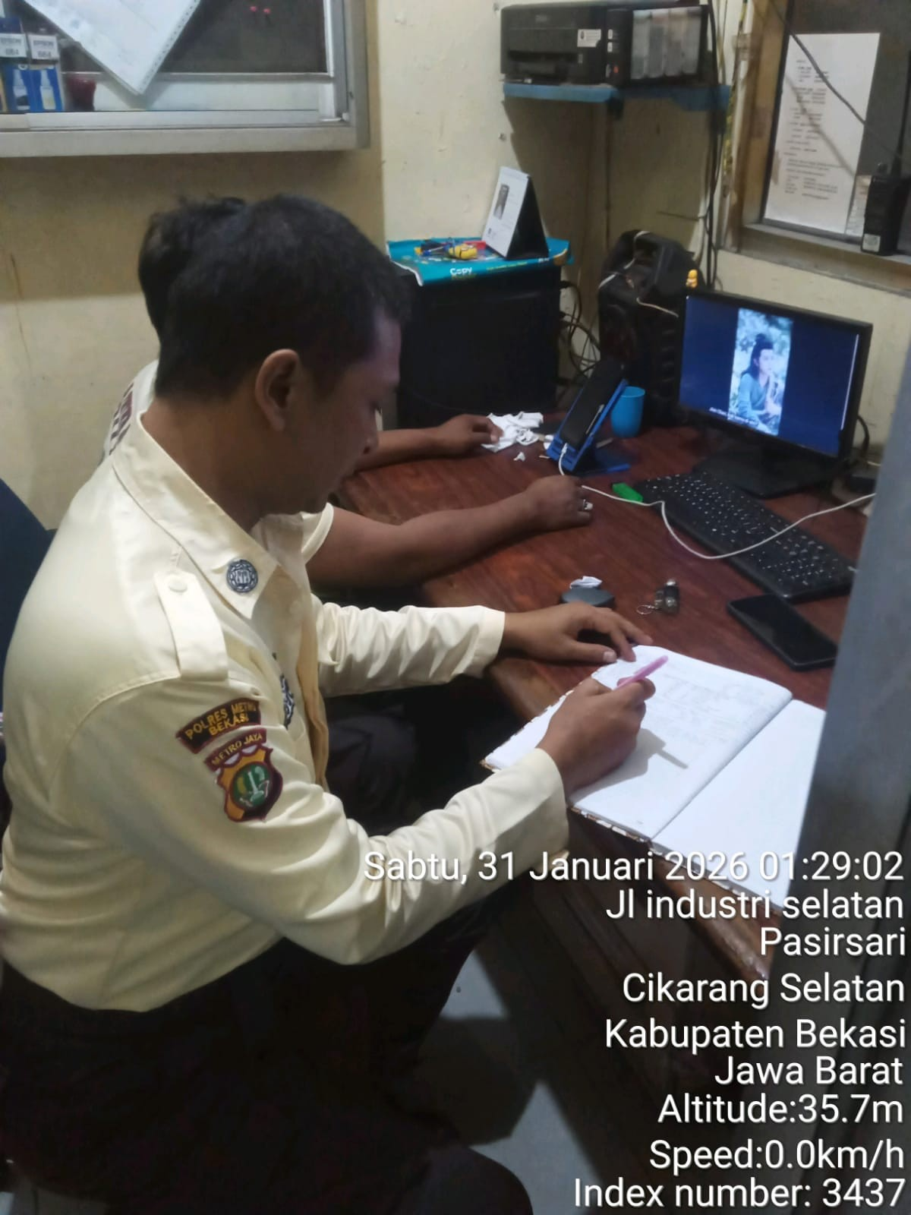

Slide 20
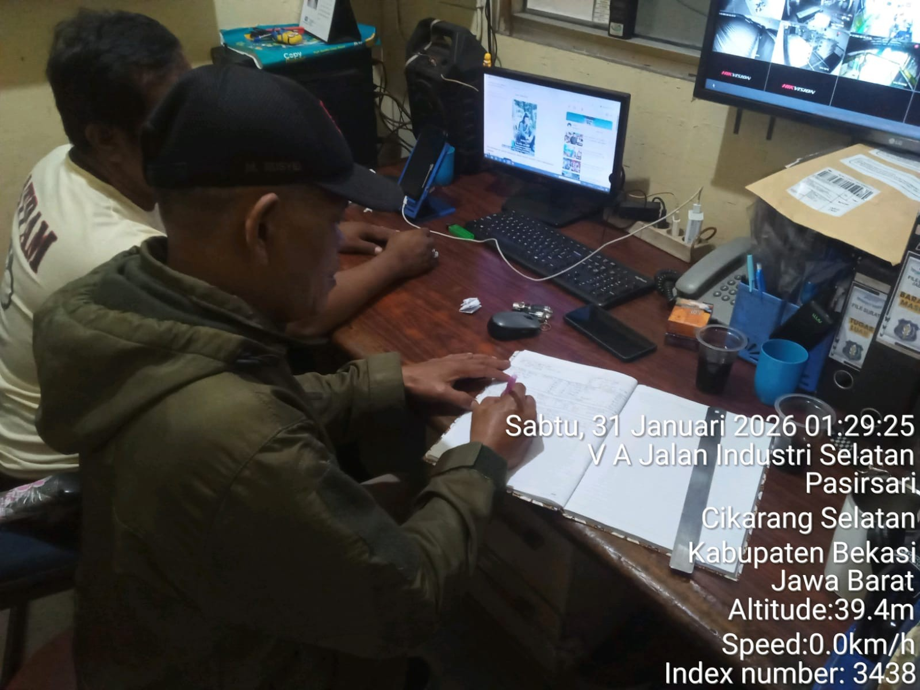
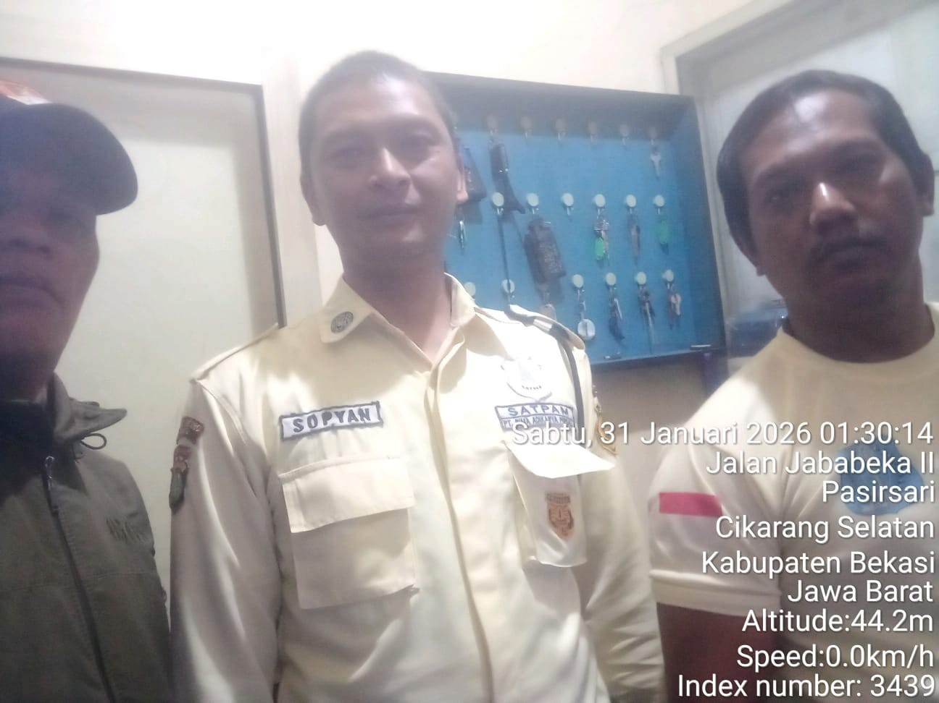

Slide 21
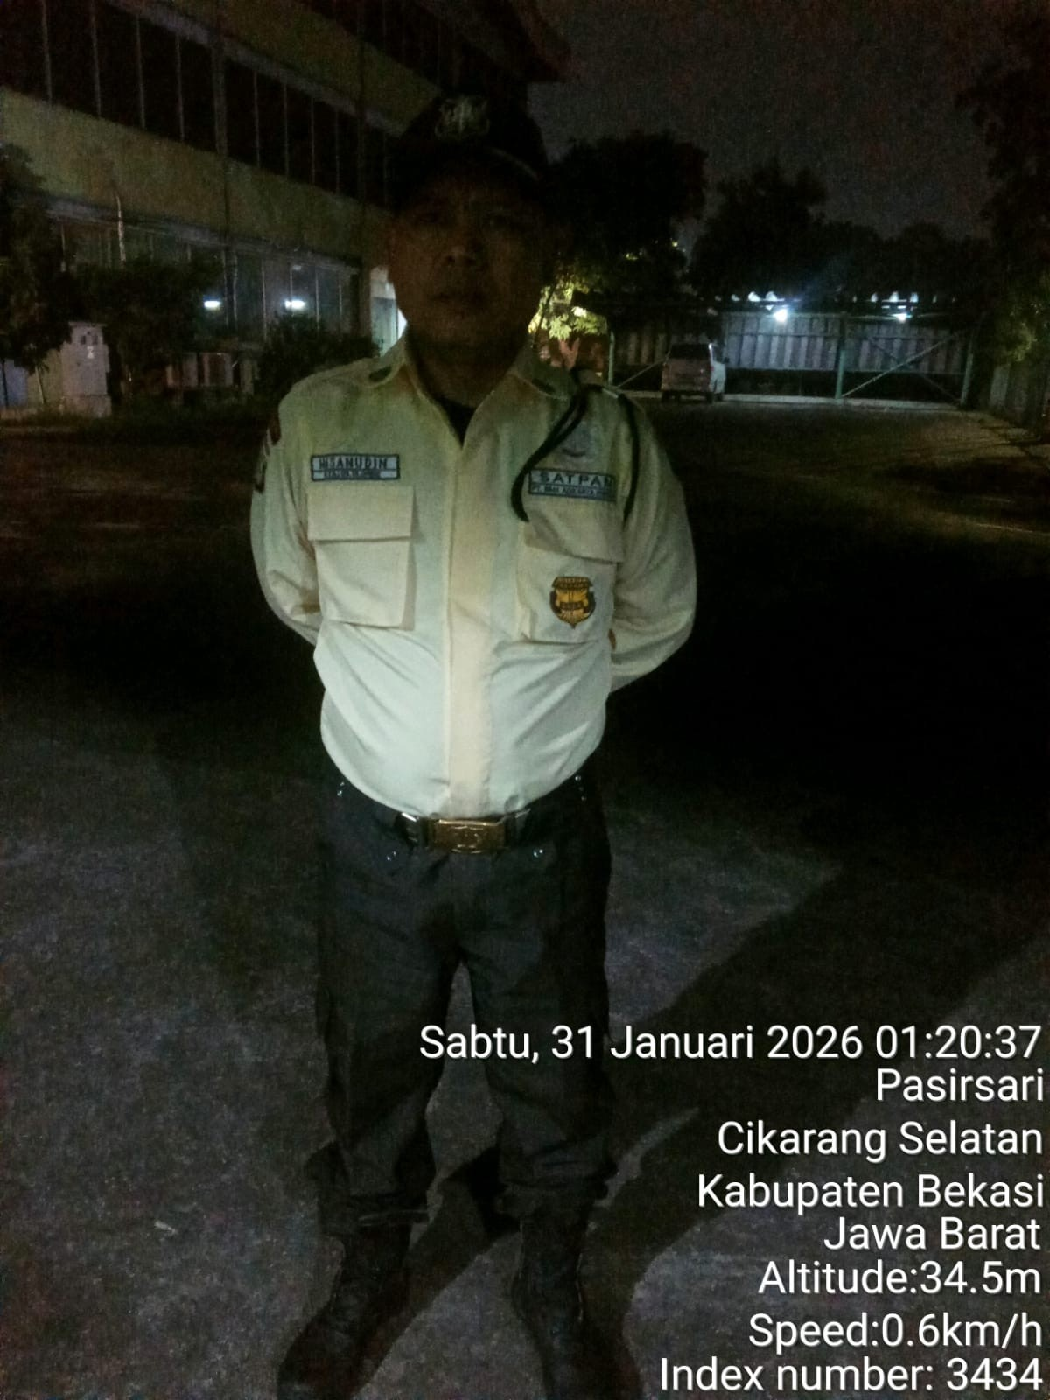
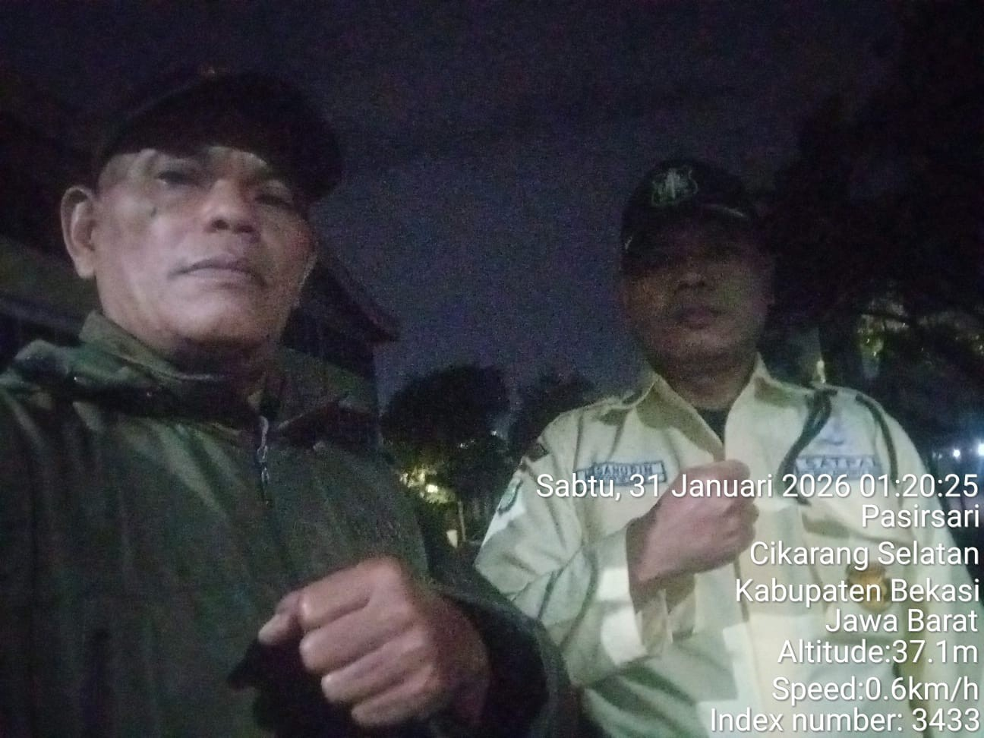

Slide 22
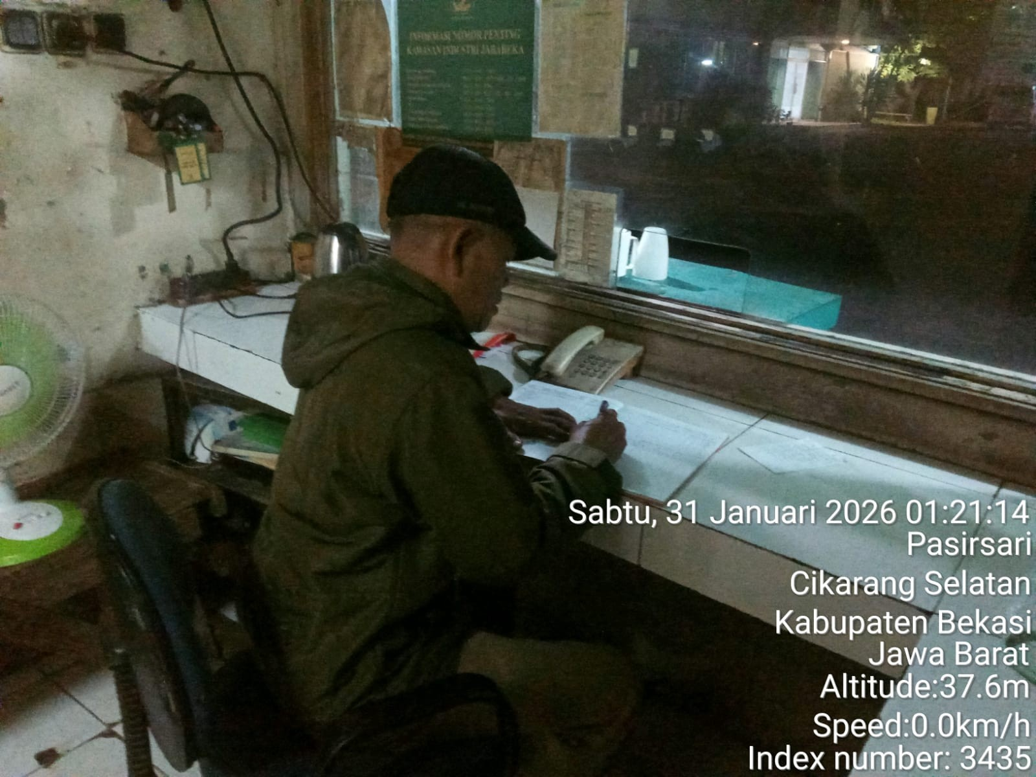
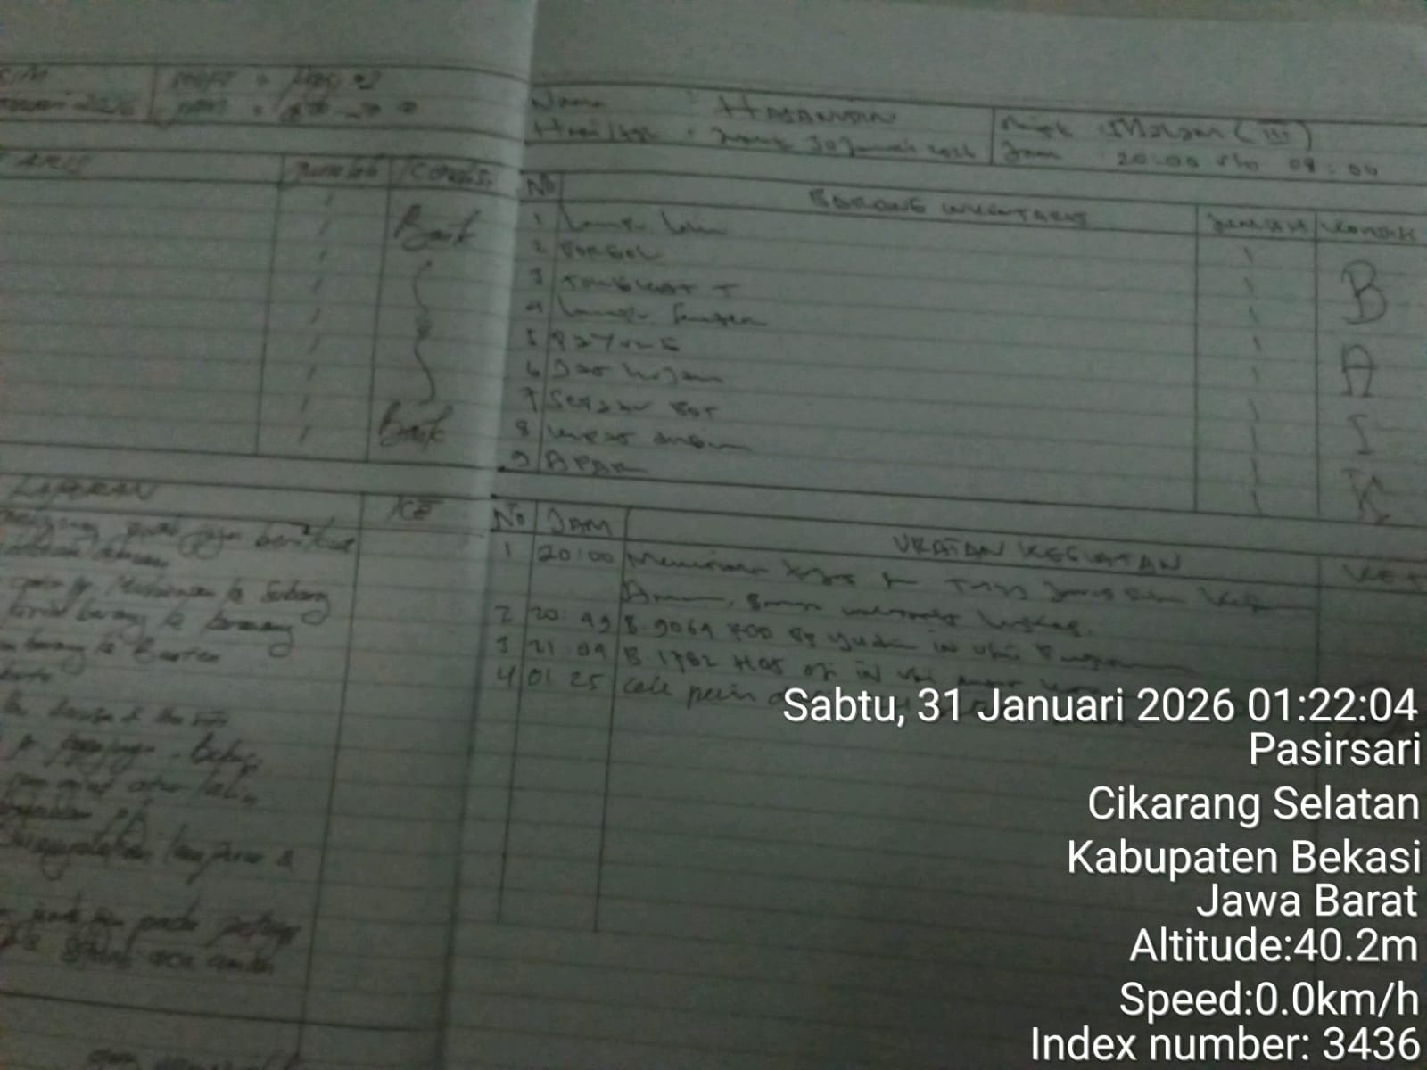

Slide 23
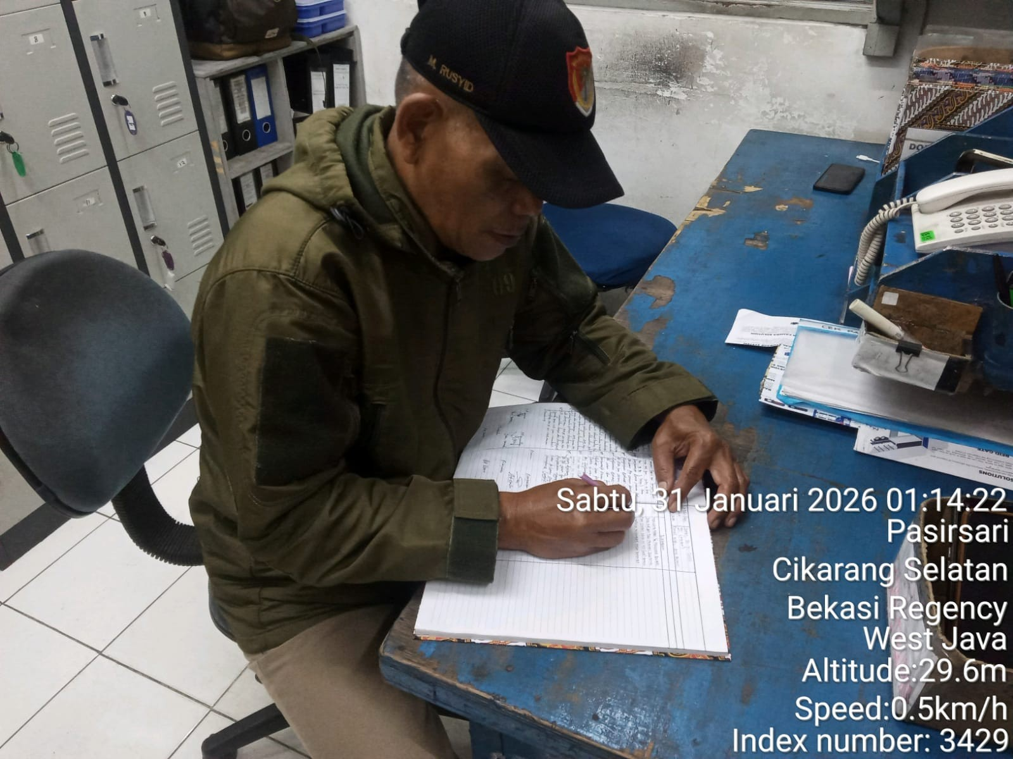
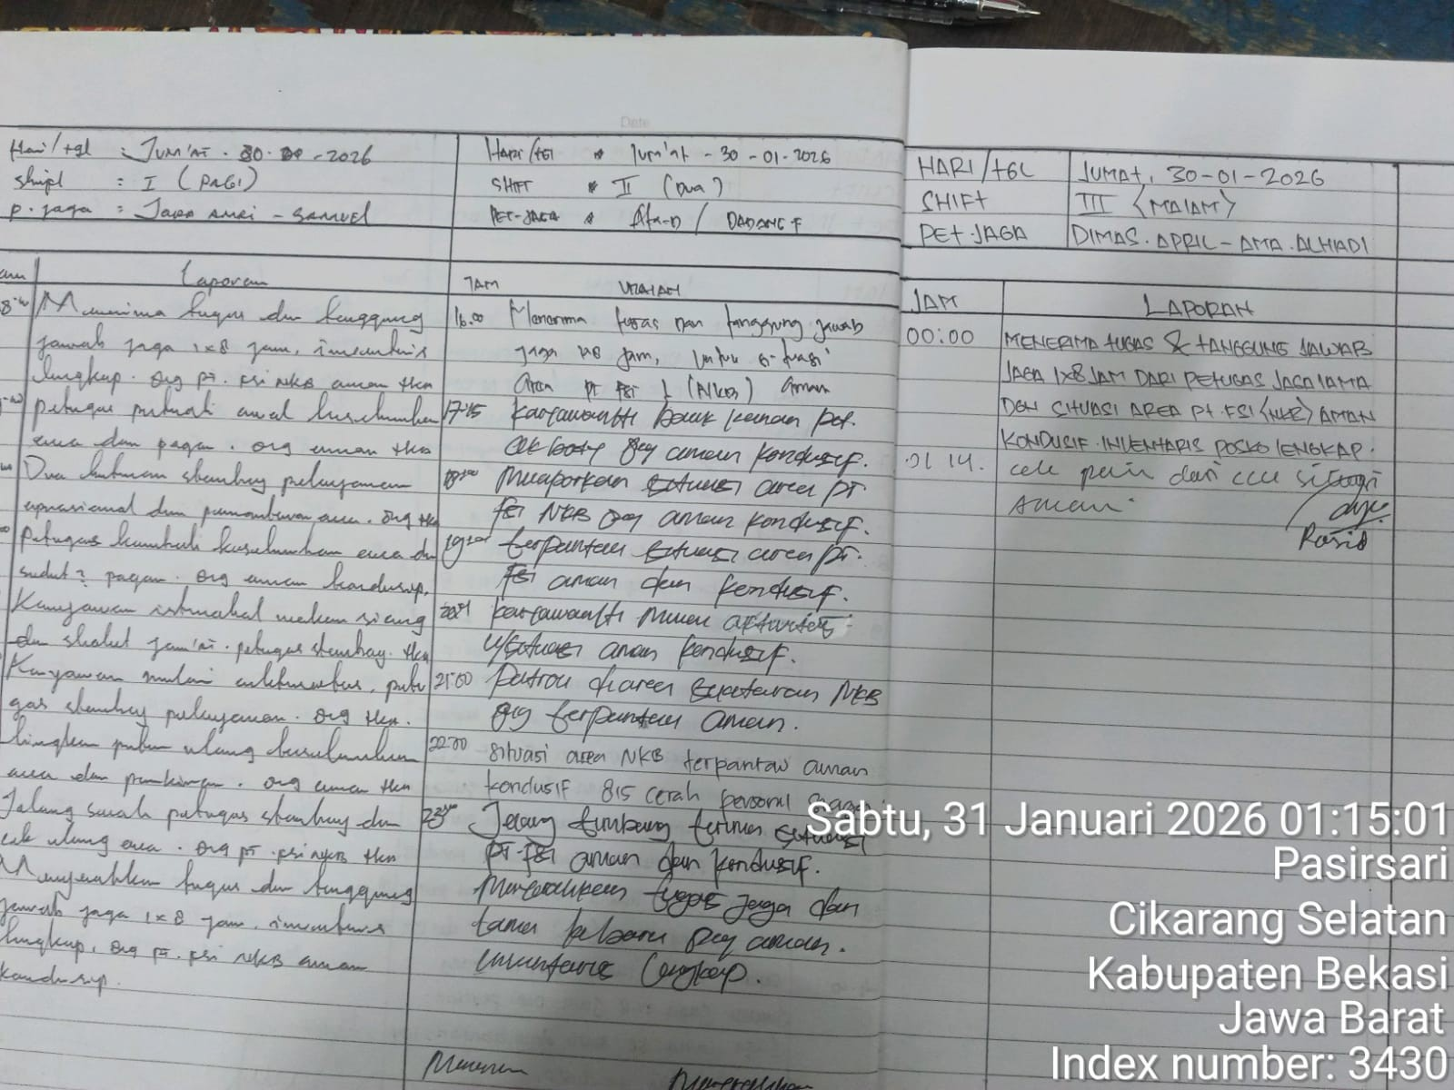

Slide 24
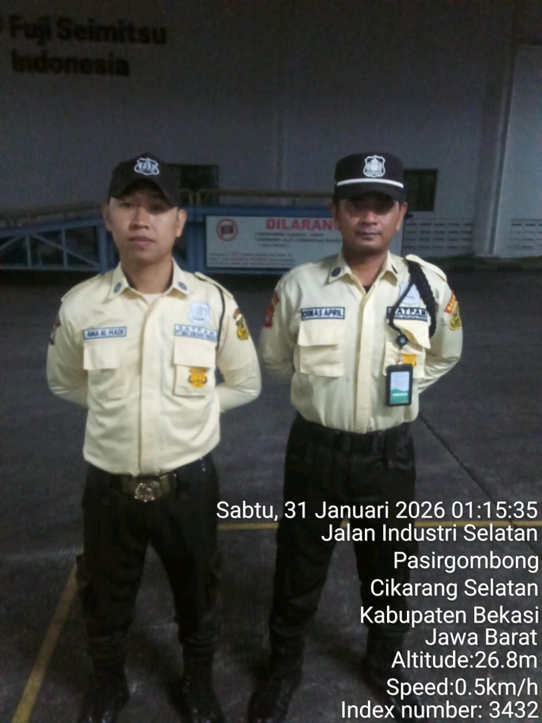
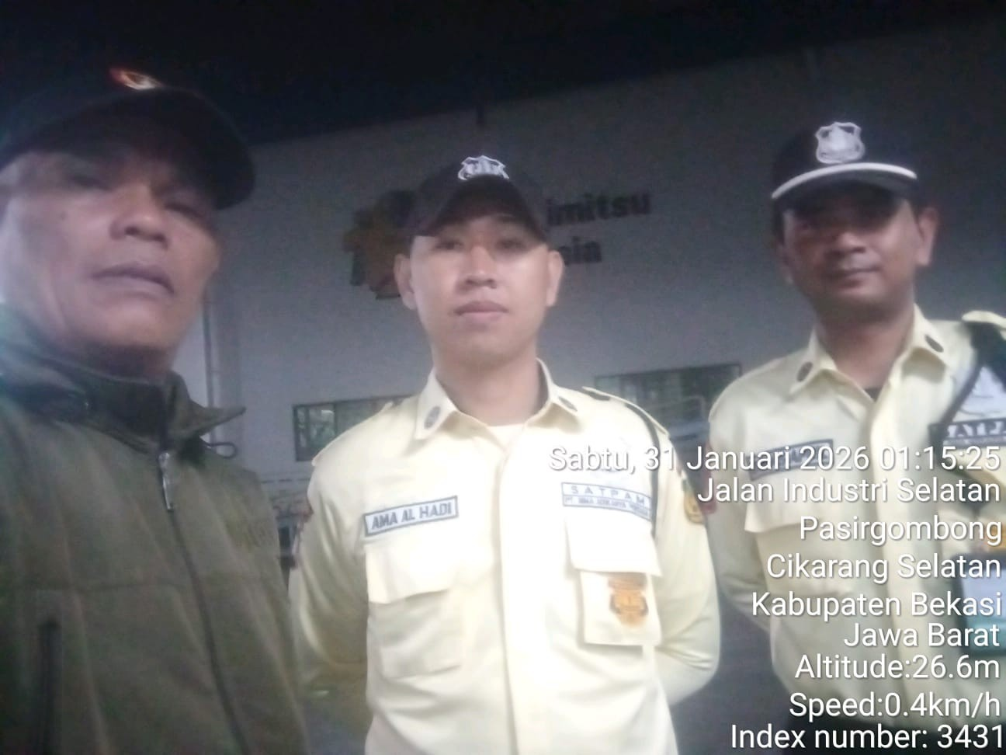

Slide 25
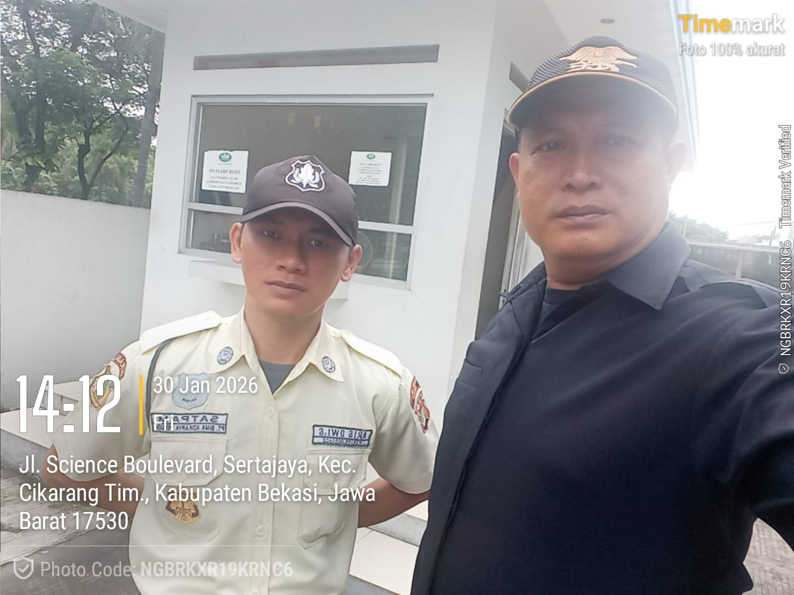
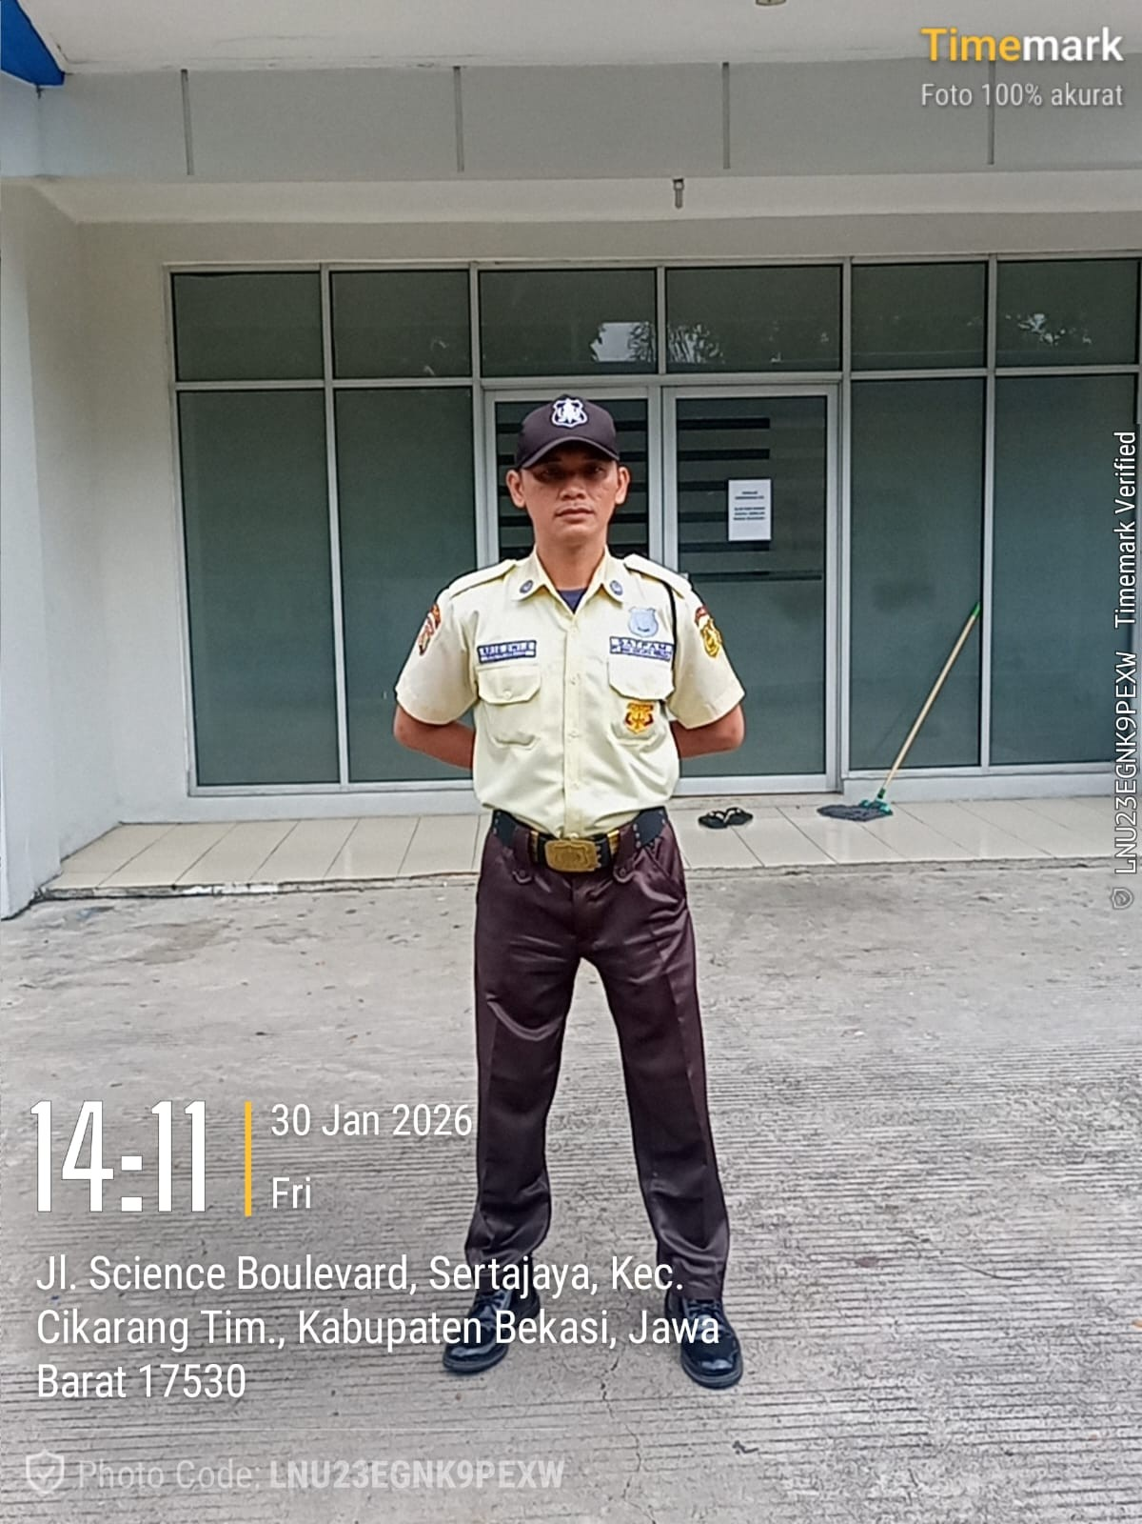

Slide 26
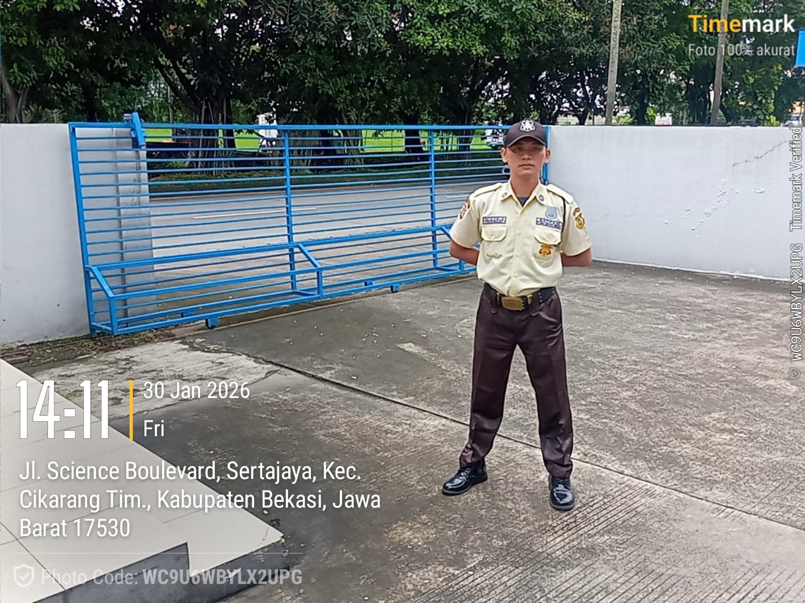
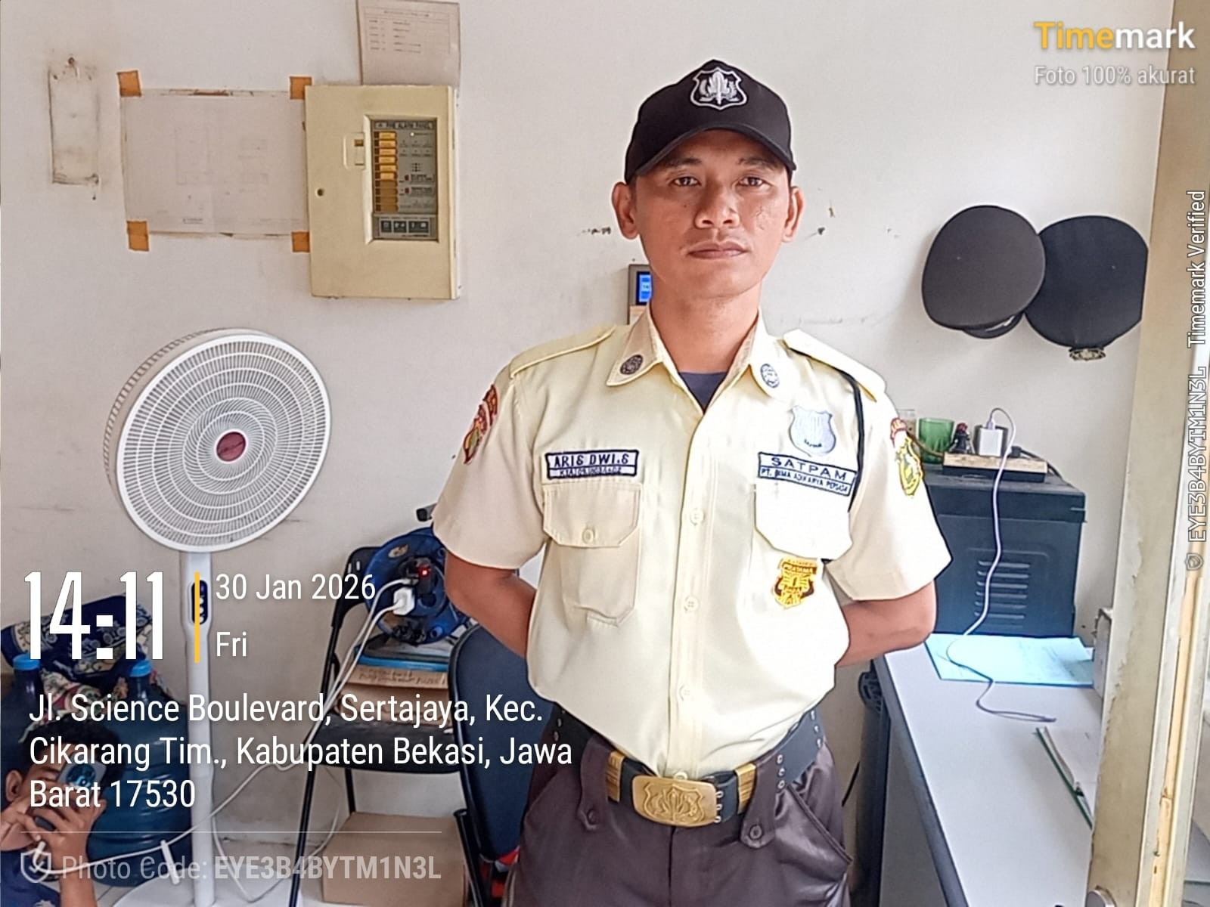

Slide 27
TERIMA KASIH

